Slide 1
18
Организация и проведение
итогового сочинения (изложения)
Смирнова Татьяна Александровна,
главный специалист ГУ ЯО ЦОиККО

Slide 2

Изменения 2022-23 учебном году
Комплекты тем итогового сочинения с 2022/23 учебного года формируются из закрытого банка тем итогового сочинения. Он включает более полутора тысяч тем сочинений прошлых лет.
В 2022/23 учебном году комплекты тем итогового сочинения будут собираться только из тех тем, которые использовались в прошлые годы. В дальнейшем закрытый банк тем итогового сочинения будет ежегодно пополняться новыми темами.
С 2022-23 учебном году каждый комплект будет включать не пять, а шесть тем – по две темы из каждого раздела банка.
Темы 1, 2 «Духовно-нравственные ориентиры в жизни человека».
Темы 3, 4 «Семья, общество, Отечество в жизни человека».
Темы 5, 6 «Природа и культура в жизни человека».
С 2022-23 учебном году итоговое изложение проводится с использованием текстов из открытого банка текстов для итогового изложения.
Номера тем итогового сочинения и текстов для итогового изложения уникальны. Каждый номер состоит из трех цифр. 100-е и 200-е номера присваиваются темам итогового сочинения из раздела I закрытого банка тем ИС; 300-е и 400-е номера – темам из раздела II закрытого банка тем ИС; 500-е и 600-е номера – темам из раздела III закрытого банка тем ИС; 900-е номера присваиваются текстам для итогового изложения. Вторая и третья цифра номера итогового сочинения и итогового изложения соответствует порядковому номеру, который присваивается в рамках определенных сроков проведения ИС(И).

Slide 3
Изменения 2022-23 учебном году
В подсчет слов включаются слова из цитат.
Тема итогового сочинения, вынесенная в заголовок, или заглавие итогового изложения не являются частью авторского текста участника итогового сочинения (изложения), поэтому слова, вынесенные в заголовок, не учитываются при подсчете слов итогового сочинения (изложения) при принятии решения об их оценивании по требованию 1.
Вместе с тем, если тема итогового сочинения или заглавие итогового изложения непосредственно включены в текст итогового сочинения или итогового изложения, то они становятся частью собственного текста участника сочинения (изложения). В этом случае слова, включенные в формулировку темы итогового сочинения (заглавие итогового изложения), подсчитываются при принятии решения об оценивании итогового сочинения (изложения) по требованию № 1.

Slide 4
Нормативные правые документы
18
Приказ Министерства просвещения Российской Федерации и Федеральной службы по надзору в сфере образования и науки от 7 ноября 2018 г. № 190/1512 «Об утверждении Порядка проведения государственной итоговой аттестации по образовательным программам среднего общего образования»
Приказ департамента образования Ярославской области от 04.10.2019 №302/01-04 «Об утверждении Порядка проведения итогового сочинения (изложения) на территории Ярославской области» в новой редакции приказа от 25.11.2022 № 260/01-04
Приказ департамента образования Ярославской области от 14.11.2022 №247/01-04 «Об утверждении Правил заполнения бланков итогового сочинения (изложения) в 2022/2023 учебном году»
Приказ департамента образования Ярославской области от № «Об утверждении состава комиссий по проведению и проверке итогового сочинения (изложения) в Ярославской области в 2022/2023 учебном году»
Приказ департамента образования Ярославской области от № «Об утверждении инструктивных материалов по подготовке и проведению итогового сочинения (изложения) в 2022/2023 учебном году»

Slide 5
Сроки и продолжительность проведения ИС(И).
Места проведения ИС(И)
18
Основная дата проведения
Дополнительные сроки проведения
07 декабря
3 часа 55 минут (235 минут) –продолжительность ИС(И)
01 февраля
03
мая
+ 1 час 30 минут – для участников с ограниченными возможностями здоровья, детей-инвалидов и инвалидов (при необходимости)
ИС(И) проводится в ОО
Количество, площадь и состояние помещений должны обеспечивать проведение ИС(И) в условиях, соответствующих требованиям санитарно-эпидемиологических правил и нормативов

Slide 6
Публикация тем итогового сочинения, текста изложения
Комплекты тем ИС за 15 минут до проведения ИС(И) размещаются topic.rustest.ru, ссылка на данный ресурс - на сайте ФГБУ «ФЦТ» (rustest.ru)
http://www.yarregion.ru/depts/dobr
http://www.coikko.ru
Тексты ИИ за 15 минут до проведения размещаются департаментом образования в виртуальных кабинетах ОО, направляются по электронной почте на адрес, указанный в РИС

Slide 7
Лица, привлекаемые к проведению и проверке ИС(И)
Члены комиссии (ий):
ответственный за организацию ИС(И) в ОО;
технический специалист;
члены комиссии по проведению ИС(И) (не менее 2) и дежурные вне аудиторий;
члены (эксперты) комиссии, участвующие в проверке итогового сочинения (изложения);
ответственный за перенос результатов проверки сочинений (изложений) с копий на оригиналы бланков регистрации
медицинский работник

Slide 8
В день проведения ИС(И) могут присутствовать
Общественные наблюдатели
могут свободно перемещаться (при этом в учебном кабинете может находиться один общественный наблюдатель)
Представители СМИ
присутствуют в учебных кабинетах только до момента выдачи участникам ИС(И) материалов
Должностные лица Рособрнадзора, иные лица, определенные Рособрнадзором, специалисты отдела надзора и контроля в сфере образования департамента образования, представители департамента образования, ОМСУ
Допуск выше перечисленных лиц осуществляется только при наличии у них документов, удостоверяющих личность и подтверждающих их полномочия

Slide 9
ИС(И): организационные ситуации – 2021-2022
10
Выдача дополнительных бланков записи ПРОШЛОГО ПЕРИОДА ПРОВЕДЕНИЯ ИС(И) (АПРЕЛЬ 2021) - нарушение п.17.5, п. 17.6 Порядка проведения ИС(И)
ОДИН КОД РАБОТЫ у разных участников (ДУБЛИ комплектов ИС(И)
Выдача дополнительных бланков записи ИЗ РЕЗЕРВНОГО КОМПЛЕКТА бланков ИС(И)
Некорректное заполнение РЕГИСТРАЦИОННЫХ ПОЛЕЙ БЛАНКОВ ИС(И)
Бланк регистрации: не заполнены ОБЯЗАТЕЛЬНЫЕ поля: «Номер темы», «Количество бланков записи»
Бланки записи: не заполнены: «Лист №», «ФИО участника», «Номер темы»

Slide 10
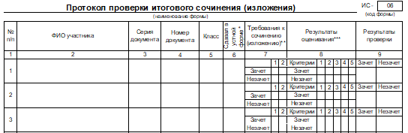
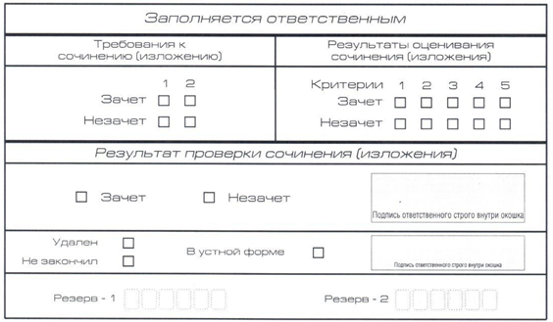
ИС(И): организационные ситуации – 2021-2022
10
Нарушения в заполнении формы ИС-06 «Протокол проверки итогового сочинения (изложения)»
Не заполнены или неверно заполнены на бланке регистрации поля: требования к сочинению (изложению) результаты оценивания сочинения (изложения) результат проверки сочинения (изложения) нет подписи ответственного

Slide 11
ИС(И): организационные ситуации – 2021-2022
10
Вписаны в бланки ИС(И) номера тем ИС(И), которых не было в перечне тем
Не записана тема ИС(И) в бланки записи
Допуск участника в аудиторию с документом, удостоверяющим личность, (паспорт) в обложке
Нарушения в комплектовании бланков ИС(И) для доставки в РЦОИ

Slide 12
Инструкция
для руководителя ОО

Slide 13
Руководитель ОО должен ознакомиться и ознакомить членов комиссии по проведению ИС(И) и проверке ИС(И) c:
нормативными правовыми документами, регламентирующими проведение ИС(И)
порядком проведения ИС(И), утвержденным департаментом образования
методическими материалами Рособрнадзора, рекомендуемыми к использованию при организации и проведении ИС(И)
инструкцией, определяющей порядок работы руководителя образовательной организации, инструкциями, определяющими порядок работы лиц, привлекаемых к проведению ИС(И)
правилами заполнения бланков ИС(И)
критериями оценивания ИС(И)

Slide 14

Подготовка к проведению ИС(И)
не позднее чем за две недели
18
ВЫДЕЛИТЬ
помещение для технического специалиста, оборудованное:
телефонной связью
принтером
техническим оборудованием для
проведения копирования
персональным компьютером
с выходом в сеть Интернет
ОПРЕДЕЛИТЬ
количество и расположение учебных кабинетов
место для хранения бланков ИС(И), копий бланков ИС(И), черновиков, отчетных форм в ОО
ОПРЕДЕЛИТЬ
изменения текущего расписания занятий ОО (при необходимости)
ОРГАНИЗОВАТЬ
условия/специальные условия
для проведения итогового сочинения (изложения)
для участников с ОВЗ, детей-инвалидов и инвалидов
ОБЕСПЕЧИТЬ
присутствие медицинского работника
ОБЕСПЕЧИТЬ
участников ИС орфографическими словарями, ИИ – орфографическими и толковыми словарями

Slide 15










Подготовка к проведению ИС(И)
не позднее чем за две недели
СФОРМИРОВАТЬ И ПОДГОТОВИТЬ
состав сотрудников ОО, привлекаемых к проведению и проверке ИС(И)
ПОДГОТОВИТЬ
приказ о назначении ответственного лица за организацию и проведение ИС(И)
ОЗНАКОМИТЬ
под подпись участников и их родителей (законных представителей)
С Порядком проведения ИС(И), Памяткой
ПРОВЕСТИ
инструктаж по организации и
порядку проведения ИС(И) с членами комиссии по проведению и по проверке ИС(И) под подпись
ПРОИНСТРУКТИРОВАТЬ
работников, привлекаемых к проведению ИС(И), о соблюдении санитарно- эпидемиологических требований
СОСТАВИТЬ
график прибытия работников
и участников ИС(И) в ОО,
проинформировать их о времени прибытия

Slide 16
Руководитель ОО
не позднее чем за 1 день
информирует членов комиссии по проверке ИС(И) о сроках проверки ИС(И)
обеспечивает:
готовность помещений ОО к проведению ИС(И)
необходимым оборудованием аудиторию для участников с ОВЗ, детей-инвалидов и инвалидов
проведение ИС(И) для лиц, отказавшихся от предоставления согласия на обработку персональных данных, в соответствии с разъяснениями к Порядку проведения ИС(И)
организует:
проверку готовности ОО к проведению ИС(И)
проверку работоспособности технических средств
обеспечение участников ИС орфографическими словарями, участников ИИ – орфографическими и толковыми словарями

Slide 17
Руководитель ОО
не позднее чем за день
организует подготовку:
листов бумаги для черновиков на каждого участника ИС(И) (минимальное количество – два листа), а также дополнительных листов бумаги для черновиков
инструкций для участников ИС(И), зачитываемых членом комиссии по проведению ИС(И) в учебном кабинете перед началом проведения ИС(И) (одна инструкция на один учебный кабинет)
инструкции для участников ИС(И) (на каждого участника)
организует:
подготовку возвратных доставочных пакетов – конвертов формата С4 и заполнение Сопроводительного бланка (форма 11-С(И))

Slide 18
Руководитель ОО
не позднее чем за день
обеспечивает печать бланков ИС(И) и отчетных форм для проведения ИС(И) («Инструкция по тиражированию бланков ИС(И) и отчетных форм для проведения ИС(И)»)
копирование бланков ИС(И) при нехватке распечатанных бланков ИС(И) в местах проведения ИС(И) ЗАПРЕЩЕНО, так как все бланки имеют уникальный код работы и распечатываются посредством специализированного ПО
организует заполнение отчетных форм для проведения ИС(И) (ИС-01, ИС-02, ИС-04, ИС-05, ИС-06, ИС-12, акта приемки-передачи материалов ИС(И), сопроводительных бланков к материалам ИС(И)
обеспечивает хранение бланков ИС(И) и отчетных форм до дня проведения ИС(И)

Slide 19

Руководитель ОО
не позднее чем за 1 день
Распределить участников по учебным кабинетам в произвольном порядке по ведомости ИС-04 «Список участников ИС(И) в ОО (месте проведения)» УЧАСТНИКИ ДОЛЖНЫ БЫТЬ РАССАЖЕНЫ ПО ОДНОМУ ЧЕЛОВЕКУ ЗА РАБОЧИМ СТОЛОМ
Проверить наличие работоспособность часов в аудиториях, настроенных на корректное время
Проверить наличие места для хранения личных вещей участников ИС(И) (может быть организовано в аудитории)
Проверить наличие аншлага, таблички «МЕСТО ДЛЯ ХРАНЕНИЯ ЛИЧНЫХ ВЕЩЕЙ УЧАСТНИКОВ ИС(И)»
Проверить работоспособность технического оборудования
Подготовить оборудование для участников с ОВЗ, детей-инвалидов и инвалидов (при необходимости)
Проверить сейфы на наличие материалов ИС(И) – декабрь, февраль, апрель, май 2021-2022 (неиспользованные бланки регистрации, бланки записи, дополнительные бланки записи, формы), уничтожить материалы ИС(И) по акту
Выполнить тиражирование бланков ИС(И) участников в соответствии с количеством распределенных участников (+10%)
Подготовить листы бумаги для черновиков, орфографические и толковые словари
ПОМЕЩЕНИЕ ДЛЯ
РУКОВОДИТЕЛЯ ОО
УЧЕБНЫЕ КАБИНЕТЫ

Slide 20
Руководитель ОО
не позднее чем за день
Инструкция для руководителя ОО
(одна на ОО)
Инструкция для технического специалиста при проведении ИС(И)
(одна на ОО)
Инструкция по тиражированию бланков и отчетных форм ИС(И)
(одна на ОО)
Инструкция для членов комиссии по проведению ИС(И)
(по количеству аудиторий)
Инструкция для технического специалиста по получению комплектов тем итогового сочинения (одна на ОО)
Инструкция для участника ИС(И), зачитываемая членом комиссии по проведению ИС(И) в учебном кабинете перед началом проведения ИС(И)
(по количеству аудиторий)
Инструкция для участника итогового сочинения к комплекту тем итогового сочинения
(по количеству участников)
Инструкция для участника итогового изложения к тексту для итогового изложения
(по количеству участников)
Инструкция для экспертов, участвующих в проверке ИС(И)
(по количеству экспертов)
Инструкция руководителя ОО по проведению инструктажа для работников, привлекаемых к проведению ИС(И) в день проведения ИС(И)

Slide 21
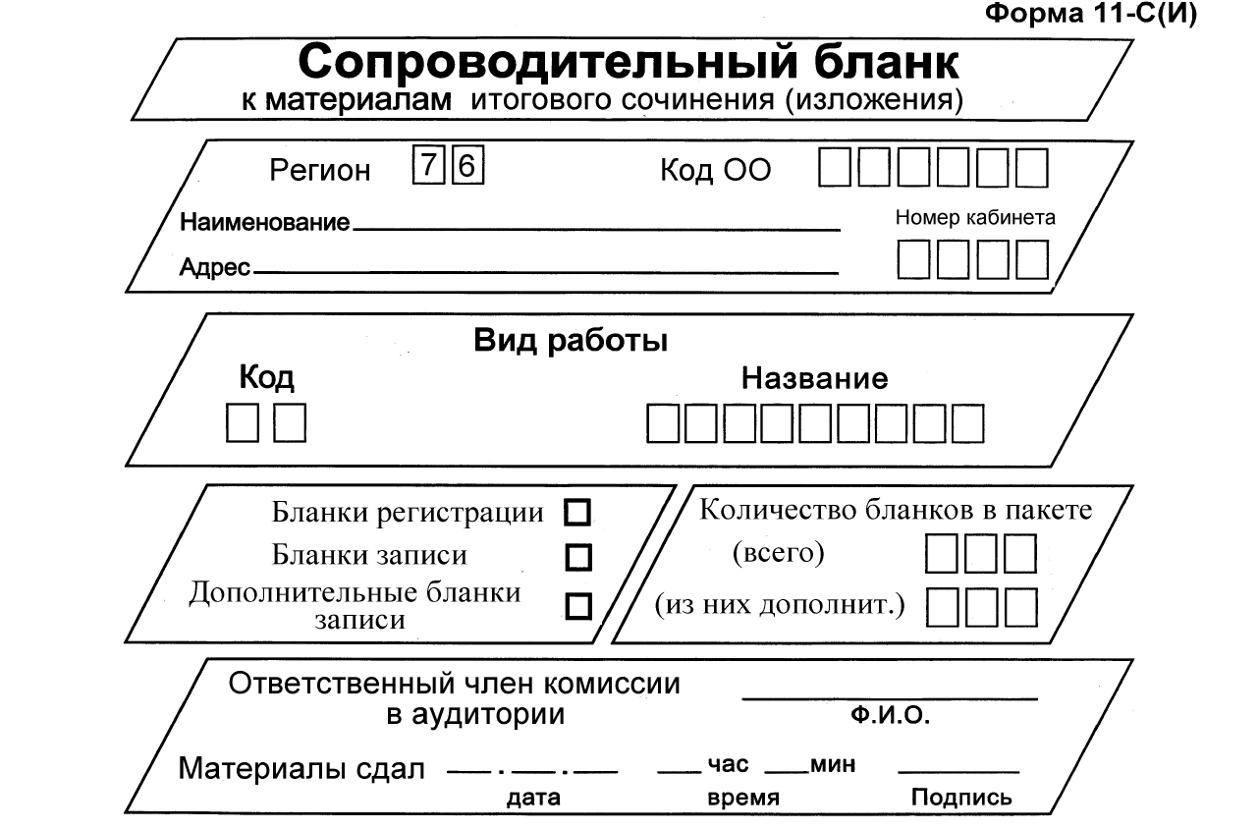
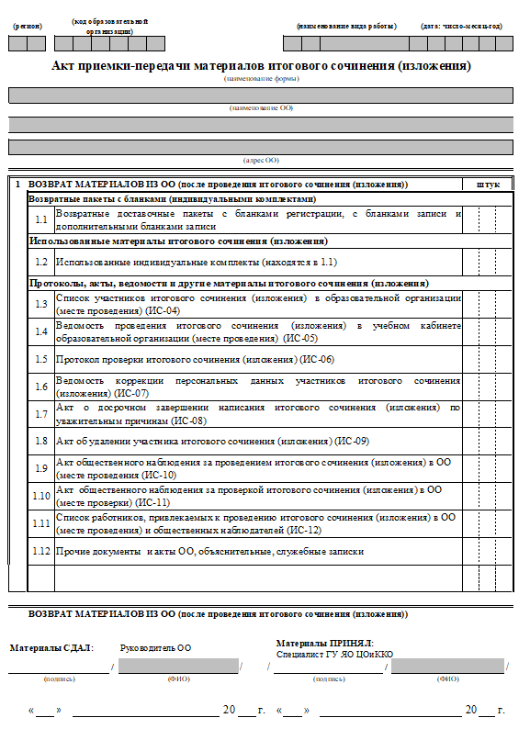
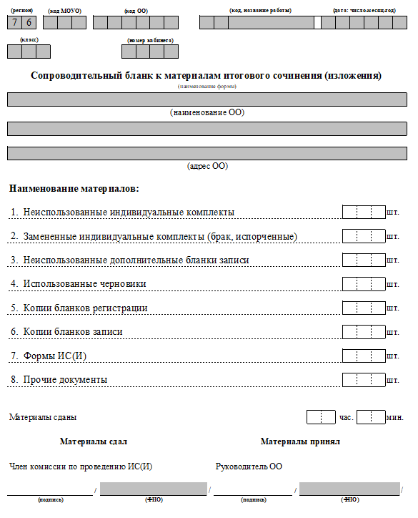
не позднее чем за день
Руководитель ОО
Инструкция по организации питания и перерывов для проведения лечебных и профилактических мероприятий для участников ИС(И) с ограниченными возможностями здоровья, детей-инвалидов и инвалидов ОО
(одна на ОО)
Инструкция по осуществлению общественного наблюдения при проведении и/или проверке ИС(И)
(одна на ОО)
Сопроводительный бланк к материалам
ИС(И)
(по количеству
аудиторий)
Акт общественного наблюдения за проведением ИС(И) в ОО (месте проведения) (ИС-10)
Акт общественного наблюдения за проверкой ИС(И) в ОО (месте проверки) (ИС-11)
(по количеству распределенных ОН)
Акт приемки- передачи
материалов
ИС(И) (один на ОО)
Возвратные доставочные пакеты (конверты) с заполненным Сопроводительным бланком (форма 11-С(И))
(по количеству
аудиторий)

Slide 22
      Сопроводительный бланк к материалам ИС(И)

Slide 23
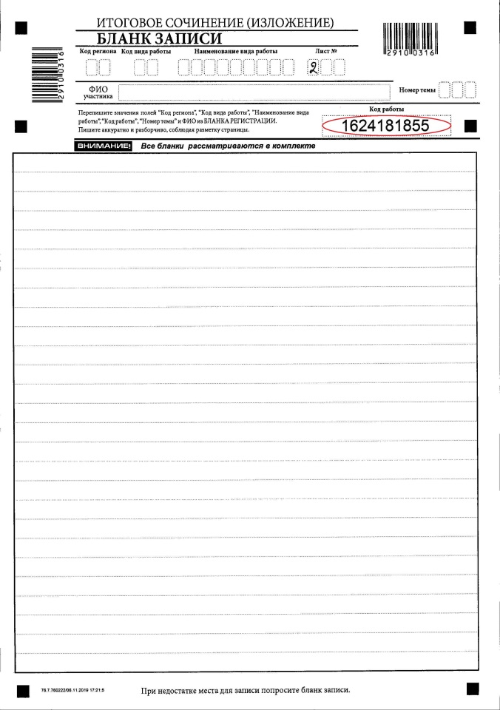
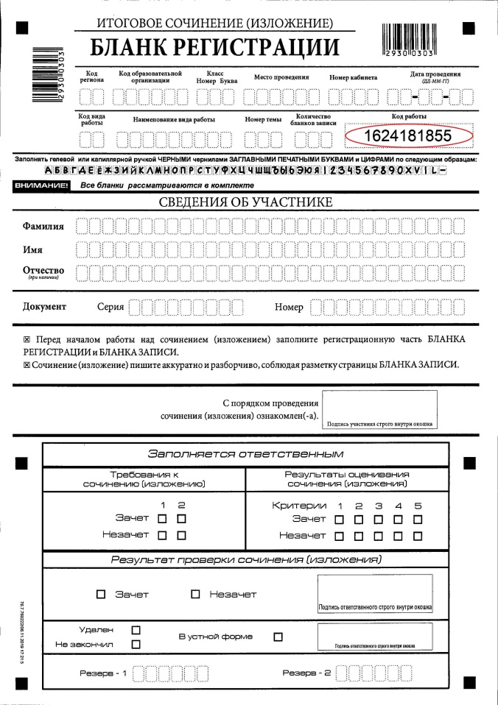

Комплект бланков ИС(И)
    БЛАНКИ ИС(И) ОДНОСТОРОННИЕ
2
1
    Комплект бланков ИС(И):
    ОДИН бланк регистрации
    ДВА бланка записи

Slide 24
Отчетные формы (пакет руководителя ОО)
ФЕДЕРАЛЬНЫЕ
РЕГИОНАЛЬНЫЕ
«Списки распределения участников по образовательным организациям (местам проведения » (ИС-01) «Прикрепление образовательной организации регистрации к образовательной организации проведения» (ИС-02) «Список участников итогового сочинения (изложения) в образовательной организации (месте проведения) (ИС-04) «Ведомость проведения итогового сочинения (изложения) в учебном кабинете образовательной организации (месте проведения) (ИС-05) «Протокол проверки итогового сочинения (изложения) (ИС-06) «Ведомость коррекции персональных данных участников итогового сочинения (изложения) (ИС-07) «Акт о досрочном завершении написания итогового сочинения (изложения) по уважительным причинам (ИС-08) «Акт об удалении участника итогового сочинения (изложения) (ИС-09) | Акт общественного наблюдения за проведением ИС(И) в ОО (месте проведения) (ИС-10) Акт общественного наблюдения за проверкой ИС(И) в ОО (месте проверки) (ИС-11) Сопроводительный бланк к материалам итогового сочинения (изложения) (11-С(И)) Акт приемки-передачи материалов итогового сочинения (изложения) Сопроводительный бланк к материалам итогового сочинения (изложения) Список работников, привлекаемых к проведению ИС(И) в ОО (месте проведения) и общественных наблюдателей (ИС-12)
Notes:
24

Slide 25
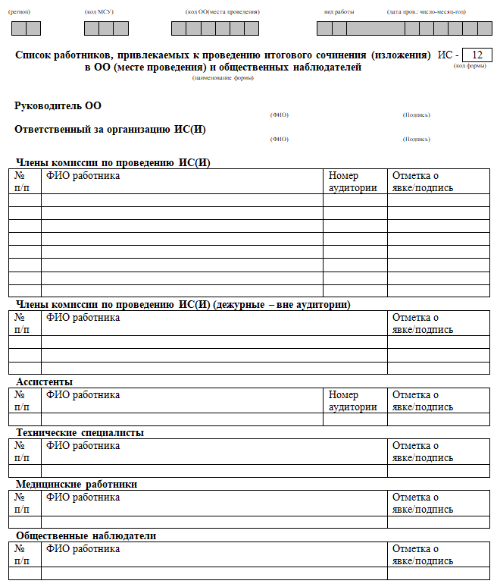
Список работников, привлекаемых к проведению итогового сочинения (изложения) и общественных наблюдателей (ИС-12) НОВАЯ
ЗАПОЛНИТЬ
не позднее чем за 1 день

Slide 26
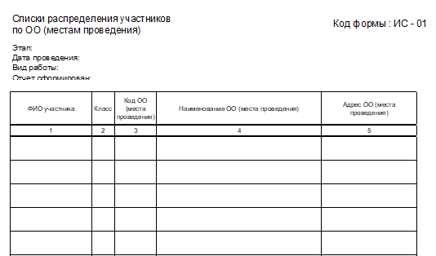
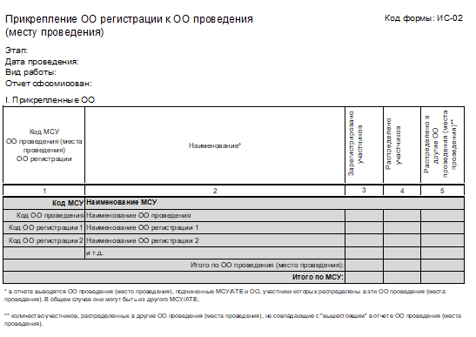
До начала проведения ИС(И)
Списки распределения участников по ОО (местам проведения) (ИС-01)
Прикрепление образовательной организации регистрации к образовательной организации проведения (ИС-02)

Slide 27
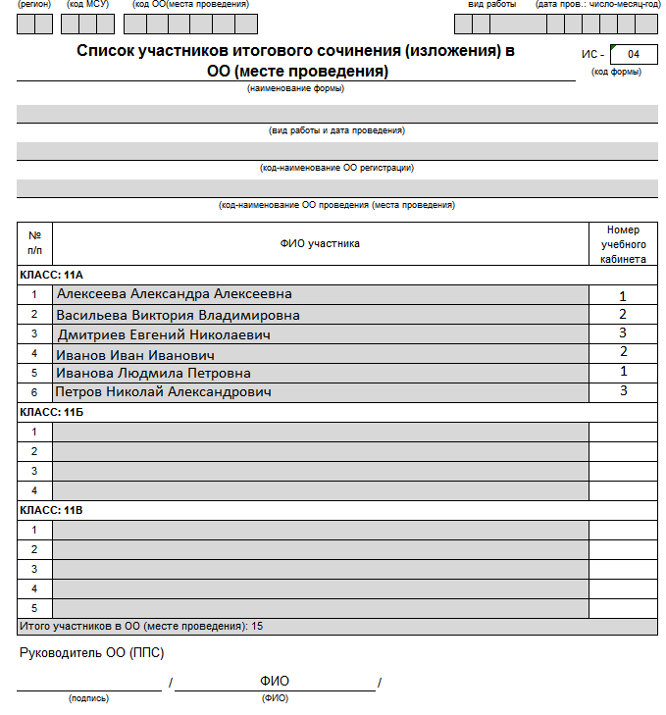

До начала проведения ИС(И)
Список участников ИС(И) в ОО (месте проведения) (ИС-04)
Руководитель ОО распределяет участников по кабинетам в произвольном порядке по форме ИС-04 «Список участников ИС(И) в ОО (месте проведения)»
Заполняет руководитель ОО

Slide 28
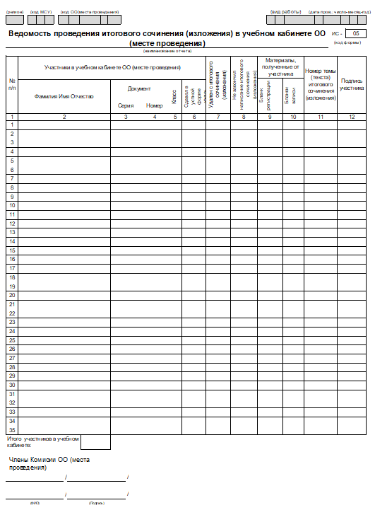
До начала проведения ИС(И)
Ведомость проведения ИС(И) в учебном кабинете ОО (месте проведения) (ИС-05)
ЗАПОЛНИТЬ
не позднее чем за 1 день
ОДНА форма на КАЖДУЮ аудиторию

Slide 29
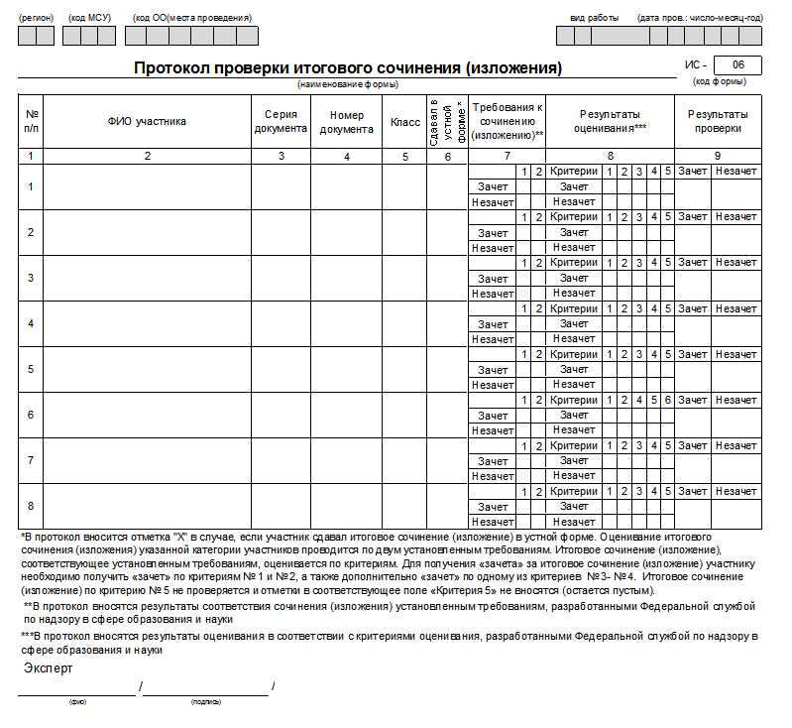
До начала проведения ИС(И)
ЗАПОЛНИТЬ
не позднее чем за 1 день
Протокол проверки ИС(И) (ИС-06)
Одна форма
НА КАЖДОГО ЭКСПЕРТА

Slide 30
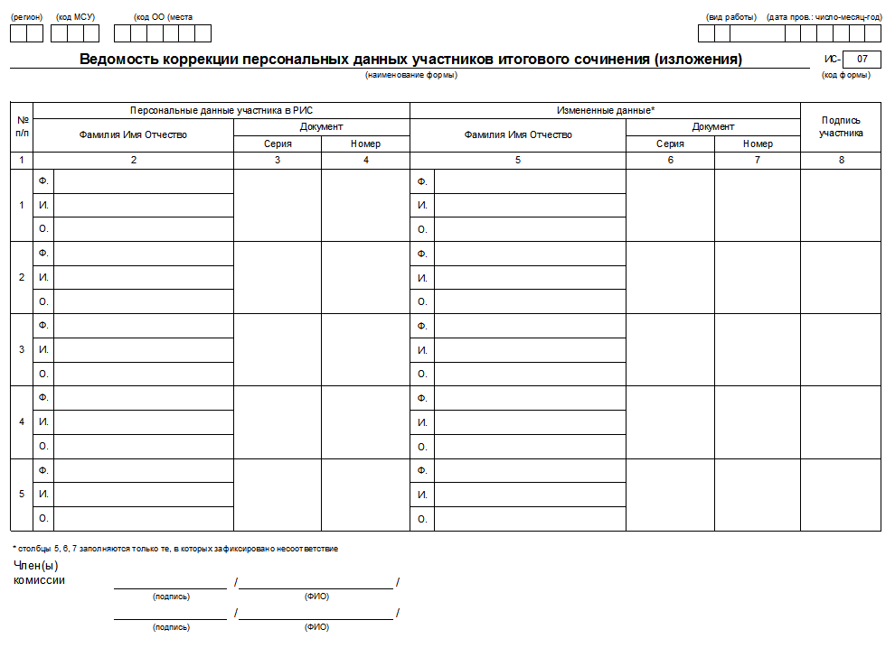
До начала проведения ИС(И)
Ведомость коррекции персональных данных участников ИС(И) (ИС-07)
Для дежурных на входе и в каждую аудиторию

Slide 31
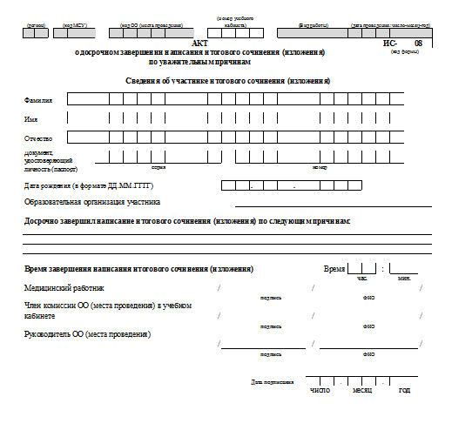
До начала проведения ИС(И)
Акт о досрочном завершении написания ИС(И) по уважительным причинам (ИС-08)

Slide 32
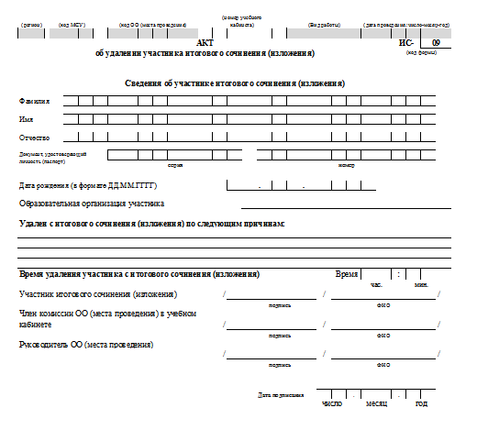
До начала проведения ИС(И)
Акт об удалении участника ИС(И) (ИС-09)

Slide 33
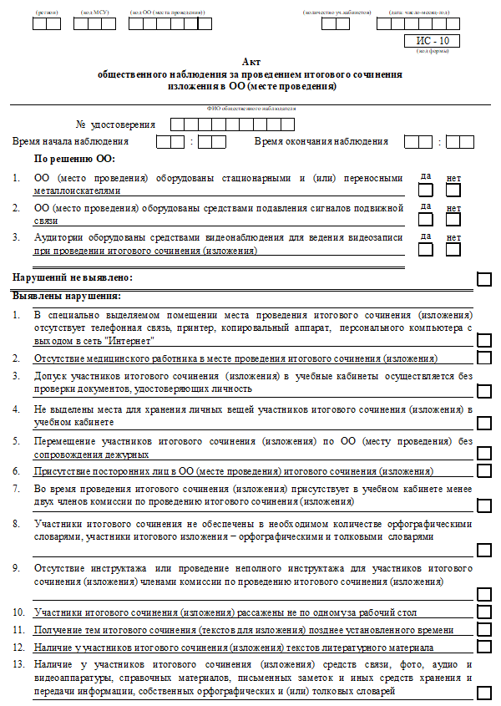
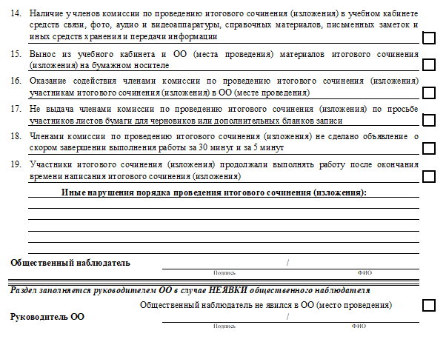
До начала проведения ИС(И)
Акт общественного наблюдения за проведением ИС(И) в ОО (месте проведения) (ИС-10)
ПО количеству распределенных общественных наблюдателей в ОО (место проведения)

Slide 34
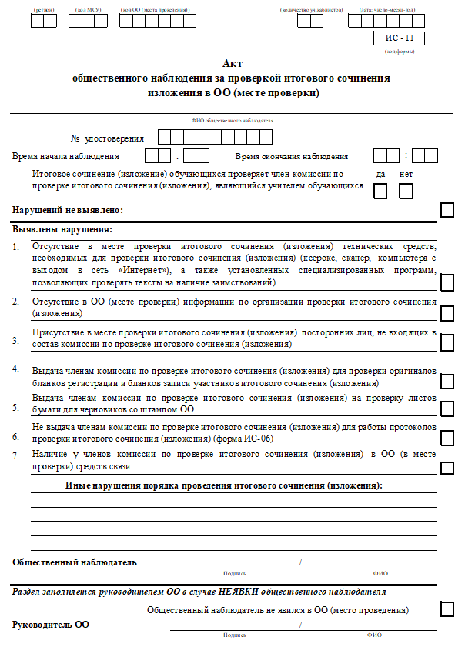
До начала проверки С(И)
Акт общественного наблюдения
за проверкой ИС(И) в ОО (месте проверки) (ИС-11)
ПО количеству распределенных общественных наблюдателей в ОО (место проверки)

Slide 35
До начала проведения ИС(И)
Сопроводительный бланк к материалам ИС(И) (11-(С)И)
ОДИН сопроводительный бланк на КАЖДУЮ аудиторию, один бланк на ОО

Slide 36
До начала проведения ИС(И)
ОДИН АКТ на ОО (место проведения)
Для доставки материалов ИС(И) в РЦОИ

Slide 37
В день проведения ИС(И): явка в ОО
технический специалист, оказывающий информационно-технологическую помощь, в том числе по организации печати, копированию бланков ИС(И)
08:30
Комиссия по проведению ИС(И)
08:30
Медицинский работник
с 09:00
Участники ИС(И)
дежурные, участвующие в организации ИС(И) вне учебных кабинетов

Slide 38
Действия руководителя ОО в день проведения ИС(И)
Руководитель ОО проверяет:
готовность учебных кабинетов к проведению ИС(И)
наличие мест для хранения личных вещей участников ИС(И) в учебном кабинете
наличие рабочих мест для комиссии по проведению ИС(И) в учебном кабинете, ассистентов (при необходимости) и общественных наблюдателей (при необходимости)
наличие рабочих мест (стол, стул) для участников ИС(И)
наличие рабочих мест (стол, стул) для дежурных
готовность помещений ОО к проведению ИС(И) для участников ОВЗ, детей-инвалидов и инвалидов
проводит инструктаж для лиц, привлекаемых к проведению ИС(И), по порядку и процедуре проведения ИС(И) (не позднее 08:40)
распределяет членов комиссии по проведению ИС(И) по учебным кабинетам по форме (ИС-12)
обеспечивает вход участников ИС(И) в ОО, начиная с 09.00 по местному времени

Slide 39
Действия руководителя ОО в день проведения ИС(И)
Руководитель ОО выдает медицинскому работнику:
− инструкцию для медицинского работника, привлекаемого в дни проведения ИС(И);
− журнал учета участников ИС(И), обратившихся к медицинскому работнику во время проведения ИС(И);
− ведомость наличия лекарственных препаратов у участников ИС(И) в день проведения ИС(И) (заполняется строго при наличии медицинской справки у участника ИС(И));
− лист учета «ВХОДНОГО ФИЛЬТРА» членов комиссии по проведению ИС(И), общественных наблюдателей, лиц, имеющих право присутствовать в ОО (месте проведения ИС(И)) в день проведения ИС(И);
− лист учета «ВХОДНОГО ФИЛЬТРА» участников ИС(И).

Slide 40
Действия руководителя ОО в день проведения ИС(И)
Руководитель ОО выдает членам комиссии по проведению:
инструкции для участников ИС(И), зачитываемые членом комиссии по проведению ИС(И) в учебном кабинете перед началом проведения ИС(И) (одна инструкция на один кабинет)
инструкции для участников ИС(И) (на каждого участника)
бланки ИС(И) (комплекты бланков ИС(И): один бланк регистрации, два бланка записи) (по количеству участников в аудитории)
дополнительные бланки записи
листы бумаги для черновиков (2 листа на одного участника ИС(И)
дополнительные листы бумаги для черновиков
орфографические словари для участников итогового сочинения (орфографические и толковые словари для участников итогового изложения)

Slide 41
Действия руководителя ОО в день проведения ИС(И)
Руководитель ОО выдает членам комиссии по проведению:
отчетные формы для проведения ИС(И):
- «Ведомость проведения ИС(И) в учебном кабинете ОО (месте проведения)» (ИС-05)
- «Ведомость коррекции персональных данных участников ИС(И)» (ИС-07)
- «Акт о досрочном завершении написания ИС(И) по уважительным причинам» (ИС-08)
«Акт об удалении участника ИС(И)» (ИС-09)
возвратный доставочный пакет (далее − ВДП) для упаковки бланков ИС(И) участников ИС(И) (один ВДП на учебный кабинет)
ВДП для упаковки материалов ИС(И) участников ИС(И), которые отказались предоставить согласие на обработку персональных данных (при наличии данных участников) (один ВДП на одного участника ИС(И))
Сопроводительный бланк к материалам ИС(И) (один на учебный кабинет)

Slide 42
Действия руководителя ОО в день проведения ИС(И)
Руководитель ОО:
выдает общественным наблюдателям «Акт общественного наблюдения за проведением итогового сочинения (изложения) в ОО (месте проведения)» (ИС-10) по мере их прибытия в место проведения ИС(И)
организует вход участников ИС(И) в ОО с 9.00
дает указание техническому специалисту в 09.45 получить темы сочинения в соответствии с инструкцией для технического специалиста по получению комплектов тем итогового сочинения
выдает членам комиссии по проведению ИС(И) темы сочинения (тексты для итогового изложения) с 09.45

Slide 43
На этапе проведения ИС(И) руководитель ОО:
обеспечивает контроль проведения
выдает дополнительные бланки записи
выдает дополнительные листы бумаги для черновиков
рассматривает информацию о нарушениях, принимает меры по их устранению, организует проведение проверок по фактам нарушения установленного порядка проведения ИС(И)
принимает решение о переносе проведения ИС(И) при возникновении ЧС
(по согласованию с департаментом образования)
заполняет статистические данные по проведению и проверке ИС(И)

Slide 44
Инструкция
для членов комиссии по проведению

Slide 45
До начала проведения ИС(И)
Члены комиссии по проведению ИС(И) до начала проведении ИС(И) обязаны ознакомиться с:
нормативными правовыми документами, регламентирующими проведение ИС(И)
порядком проведения и проверки ИС(И)
методическими материалами Рособрнадзора, рекомендуемыми к использованию при организации и проведении ИС(И)
инструкцией, определяющей порядок их работы
правилами заполнения бланков ИС(И)
отчетными формами для проведения ИС(И)
правилами заполнения отчетных форм для проведения ИС(И)
Во время проведения ИС(И) членам комиссии по проведению ИС(И) ЗАПРЕЩЕНО иметь при себе средства связи, фото-, аудио- и видеоаппаратуру, справочные материалы, письменные заметки и иные средства хранения и передачи информации, оказывать содействие участникам ИС(И)

Slide 46
Проведение ИС(И)
Во время проведения ИС(И) на рабочем столе участников ИС(И) помимо бланка регистрации и бланков записи (дополнительных бланков записи) находятся:
ручка
(гелевая или капиллярная с чернилами черного цвета)
листы бумаги для черновиков, выданные в месте проведения ИС(И)
инструкция
для участника ИС(И)
документ, удостоверяющий личность
специальные технические средства
(для участников ИС(И) с ОВЗ, детей-инвалидов и инвалидов
(при необходимости)
лекарства и питание
(при необходимости)
орфографический словарь для участников ИС (орфографический и толковый словари для участников ИИ),
выданные в месте проведения ИС(И)

Slide 47
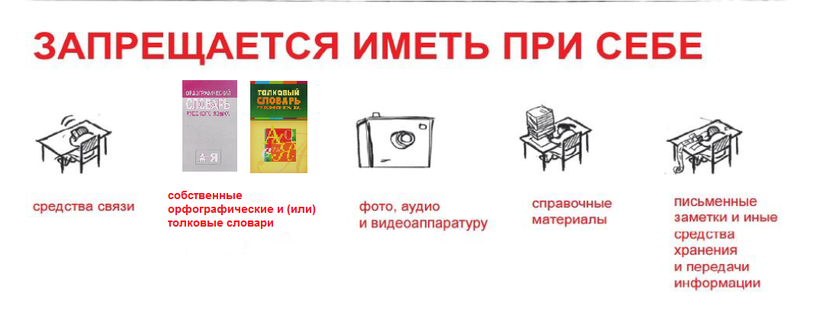
Порядок проведения ГИА-11
В день проведения ИС(И) участникам ИС(И)
Участникам ИС(И) также ЗАПРЕЩАЕТСЯ пользоваться текстами литературного материала (художественные произведения, дневники, мемуары, публицистика, другие литературные источники)

Slide 48
Действия членов комиссии по проведению ИС(И)
До 09:00
- пройти в учебный кабинет
- проверить его готовность
- проверить место для личных вещей
- раздать черновики (по 2 листа)
инструкции для участников ИС(И)
- подготовить на доске информацию для заполнения бланков ИС(И)
С 09:00
- обеспечить вход участников ИС(И)
- осуществить допуск по документу, удостоверяющему личность, и ИС-05
- заполнить ИС-07, в случае расхождения ПД
- указать место, где оставить личные вещи
- указать участнику ИС(И) его рабочее место в кабинете
с 09:45 получить у руководителя ОО темы сочинений и тексты для изложений
В 08:40
пройти инструктаж по порядку проведения ИС(И)
получить у руководителя ОО:
- информацию о распределении по учебным кабинетам
- бланки ИС(И), дополнительные бланки записи
- отчетные формы (ИС-5, ИС-07) для проведения ИС(И)
- листы бумаги для черновиков
- инструкции
- словари
- ВДП для упаковки бланков ИС(И)
- Сопроводительный бланк

Slide 49
Проведение ИС(И)
вход участников ИС(И) начинается с 9.00
участники ИС(И) рассаживаются за рабочие столы в произвольном порядке (по одному человеку за рабочий стол)
во время проведения ИС(И) в учебном кабинете должны присутствовать не менее двух членов комиссии по проведению ИС(И)
- участник ИС(И) опоздал, он допускается к написанию ИС(И), при этом время окончания написания ИС(И) не продлевается
- повторный общий инструктаж для опоздавших участников ИС(И) не проводится
Члены комиссии по проведению ИС(И) предоставляют необходимую информацию для заполнения регистрационных полей бланков ИС(И)

Slide 50
До начала проведения ИС(И)
получить от руководителя (с 09.45) темы сочинения (тексты для итогового изложения)
Темы сочинения могут быть распечатаны на каждого участника или размещены на доске (информационном стенде) – в данном случае член комиссии по проведению итогового сочинения (изложения) подготавливает на доске (информационном стенде) темы сочинения
Текст для изложения распечатывается для участников итогового изложения с тяжелыми нарушениями речи, с задержкой психического развития, с расстройствами аутистического спектра, с нарушениями опорно-двигательного аппарата, слепых, слабовидящих, глухих, позднооглохших и слабослышащих участников итогового изложения

Slide 51
В день проведения ИС(И)
Проведение ИИ
Текст для изложения зачитывается участникам ИИ вслух трижды после объявления начала проведения изложения. Интервал между чтением составляет 2 минуты.
Для участников ИИ с тяжелыми нарушениями речи, с задержкой психического развития, с расстройствами аутистического спектра, с нарушениями опорно-двигательного аппарата, слепых, слабовидящих, глухих, позднооглохших и слабослышащих участников ИИ текст для ИИ выдается для чтения и проведения подготовительной работы на 40 минут. Участники могут работать с листами бумаги для черновиков, выписывая ключевые слова, составляя план изложения (переписывать текст для ИИ в листы бумаги для черновиков запрещено). По истечении 40 минут член комиссии по проведению ИС(И) забирает текст для ИИ, и участники приступают к написанию ИИ.
Для глухих, позднооглохших и слабослышащих участников ИИ при необходимости (вместо выдачи текста для ИИ на 40 минут) может быть осуществлен сурдоперевод текста для ИИ (о необходимости обеспечения сурдоперевода текста для ИИ сообщается во время подачи заявления на участие в ИИ).
Категорически не рекомендуется распределять участников ИИ, которым текст для ИИ выдается для чтения на 40 минут, в один учебный кабинет вместе с участниками ИИ, которым текст для ИИ зачитывается членом комиссии по проведению ИС(И).

Slide 52
Проведение инструктажа для участников ИС(И)
до 10.00
информировать участников о порядке проведения ИС(И)
выдать участникам бланки ИС(И), листы бумаги для черновиков, словари, инструкции
в 10.00
познакомить с темами итогового сочинения (текстом изложения)
заполнить регистрационные поля бланков, указать номер темы ИС (текста ИИ)
ЗАПИСАТЬ в бланк записи НАЗВАНИЕ ТЕМЫ СОЧИНЕНИЯ (ТЕКСТА ИЗЛОЖЕНИЯ)
проверить правильность заполнения регистрационных полей
(НОМЕР ТЕМЫ ИС, корректность КОДА РАБОТЫ)
зафиксировать на доске начало, продолжительность и время окончания ИС(И)

Slide 53
Правила заполнения бланка регистрации
во время инструктажа
В верхней части бланка регистрации расположены:
вертикальный и горизонтальный штрих-коды;
поля для рукописного занесения информации;
строка с образцами написания символов.
По указанию члена комиссии по проведению итогового сочинения (изложения), осуществляющего инструктаж участников итогового сочинения (изложения), участником заполняются все поля верхней части бланка регистрации

Slide 54
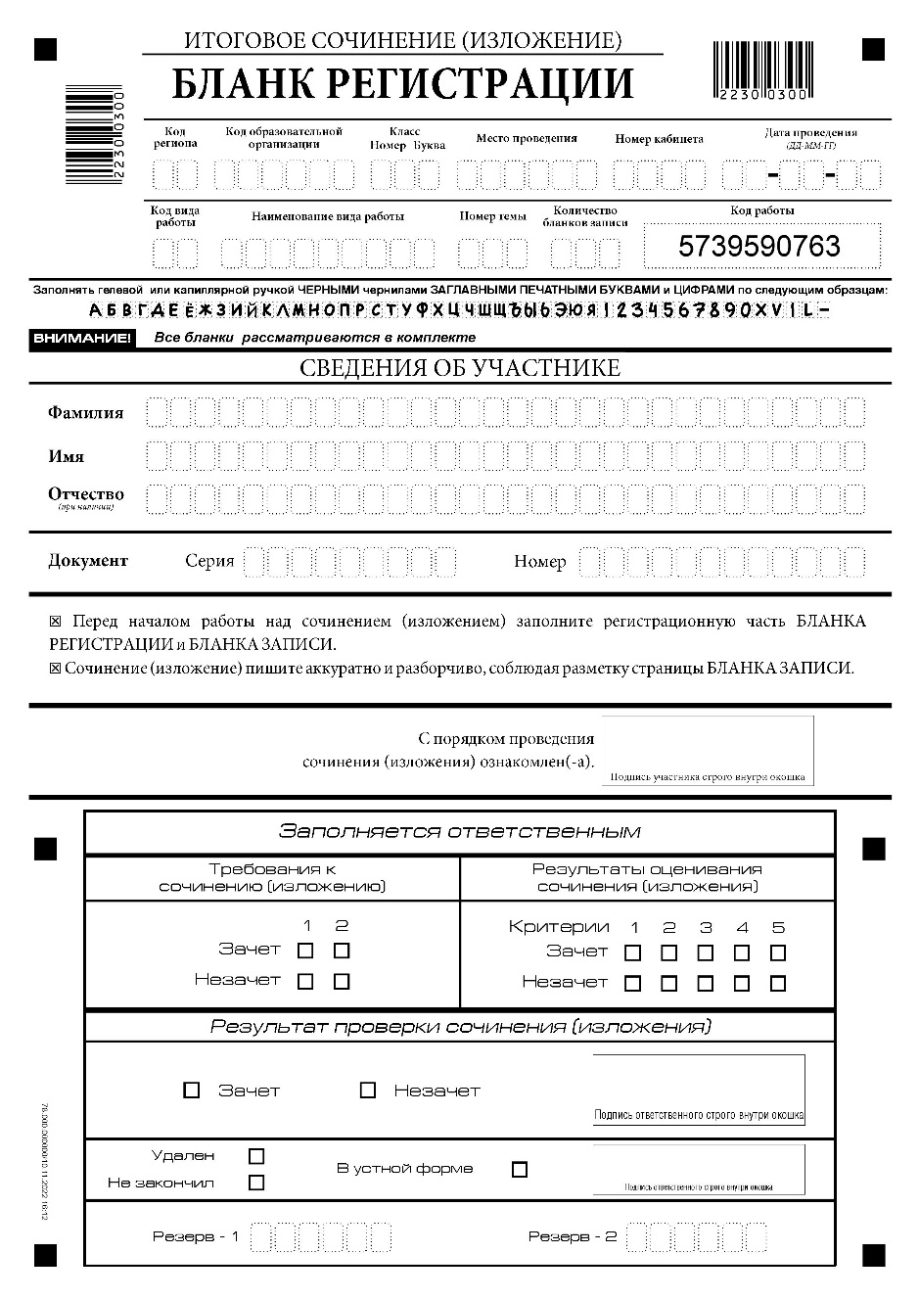
Основные правила заполнения бланков
Все бланки ИС(И) заполняются черными гелевыми или капиллярными ручками.
Участник должен изображать каждую цифру и букву во всех заполняемых полях по образцу в верхней части бланка регистрации.
Небрежное написание символов может привести к тому, что при автоматизированной обработке символ может быть неправильно распознан.
Каждое поле в бланках заполняется, начиная с первой позиции.
Если участник не имеет информации для заполнения какого-то конкретного поля, он должен оставить это поле пустым (не делать прочерков).

Slide 55
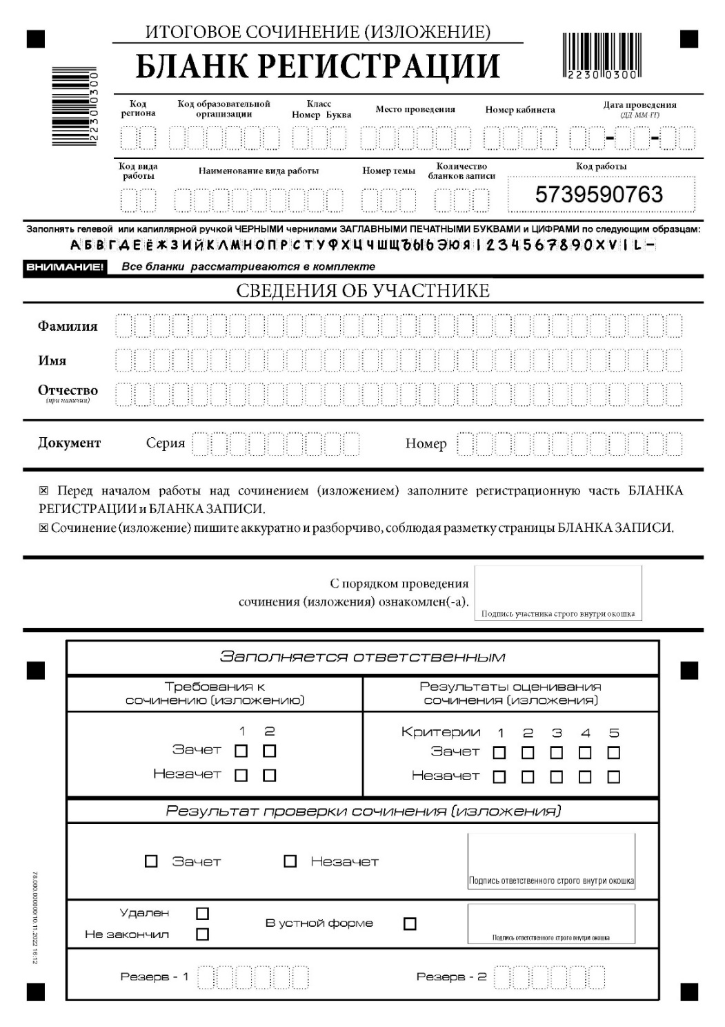
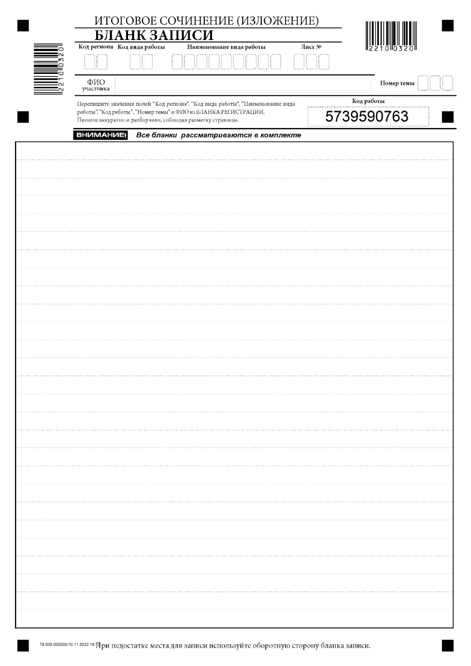

Комплект бланков
Поле «Код работы» заполняется автоматизировано.
Код работы одинаковый на всех бланках одного комплекта: 1 бланк регистрации и 2 бланка записи

Slide 56
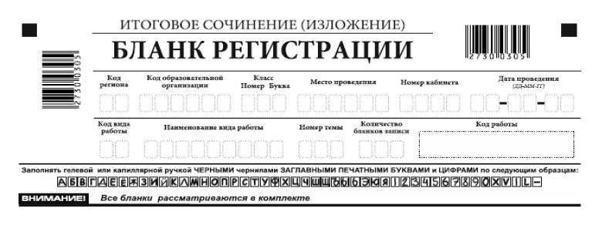
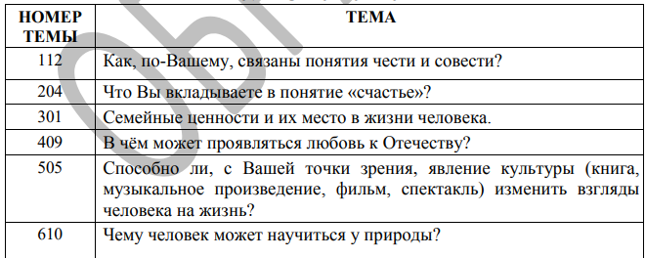
Образец заполнения бланка регистрации
Образец комплекта тем 2022/23 учебного года
Поля, заполняемые участником, по указанию члена комиссии | Указания по заполнению
Код региона | Код субъекта РФ: | 76
Код образовательной организации | Код ОО, в которой обучается участник | 760000
Класс: номер, буква | Класс, в котором обучается выпускник текущего года | 11 А
Место проведения | Код ОО, в которой участник пишет ИС(И) | 760000
Номер кабинета | Номер кабинета, в котором проходит ИС(И) | 0025
Дата проведения |  | 07.12.2022
Код вида работы | 20 – сочинение 21 – изложение
Наименование вида работы | СОЧИНЕНИЕ или ИЗЛОЖЕНИЕ
Номер темы | Из комплекта тем итогового сочинения
Количество бланков записи | Вписывается то количество бланков записи, включая дополнительные бланки записи, которое было использовано участником для написания ИС(И) (заполняет член комиссии)

Slide 57
Правила заполнения бланка регистрации
Поля, самостоятельно заполняемые участником | Указания по заполнению
Фамилия | Вносится информация из документа, удостоверяющего личность участника, в соответствии с законодательством Российской Федерации
Имя
Отчество
Серия | Буквенные и цифровые значения указываются строго в соответствии с данными, указанными в документе, удостоверяющем личность
Номер

Slide 58
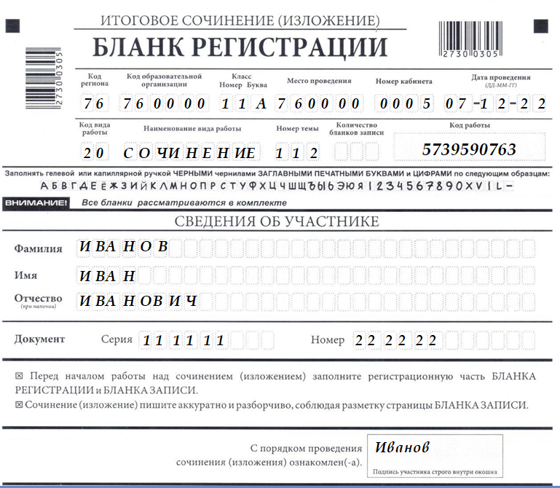
Заполнение бланка регистрации
Поля заполняют участники ИС(И), образец подготовлен членами комиссии на доске
20 – сочинение
21 – изложение
Поле «Количество бланков ЗАПИСИ» по завершении ИС(И) заполняет член комиссии. Вписывается то количество бланков записи, включая дополнительные бланки записи, которое было ИСПОЛЬЗОВАНО участником для написания ИС(И)
Символы по образцу

Slide 59

Заполнение бланков записи
На бланках записи (и на дополнительном бланке тоже) обязательно надо заполнять эти поля! Участник вписывает, член комиссии по проведению проверяет!
Информация должна быть продублирована с бланка регистрации
001
Поле «Лист №» заполняет член комиссии по проведению
76 20 сочинение
112
Текст итогового сочинения (изложения), текст итогового сочинения (изложения), текст итогового сочинения (изложения), текст итогового сочинения (изложения),
текст итогового сочинения (изложения), текст итогового сочинения (изложения)
На бланках записи ФИО участника вписывается прописью
76 20 сочинение
002
112
Текст итогового сочинения (изложения), текст итогового сочинения (изложения), текст итогового сочинения (изложения)
В бланк записи участники ИС(И) переписывают название выбранной темы сочинения (текста изложения)

Slide 60
Проведение ИС(И): выдача дополнительного бланка записи
Бланки записи ответов ОДНОСТОРОННИЕ.
При недостатке места для оформления ИС(И) на основном бланке записи участник продолжает запись на дополнительном бланке записи.
В случае нехватки места в бланках записи по запросу участника члены комиссии выдают дополнительный бланк записи.
Перед выдачей необходимо проверить, что заполнены 2 бланка записи из комплекта.

Slide 61
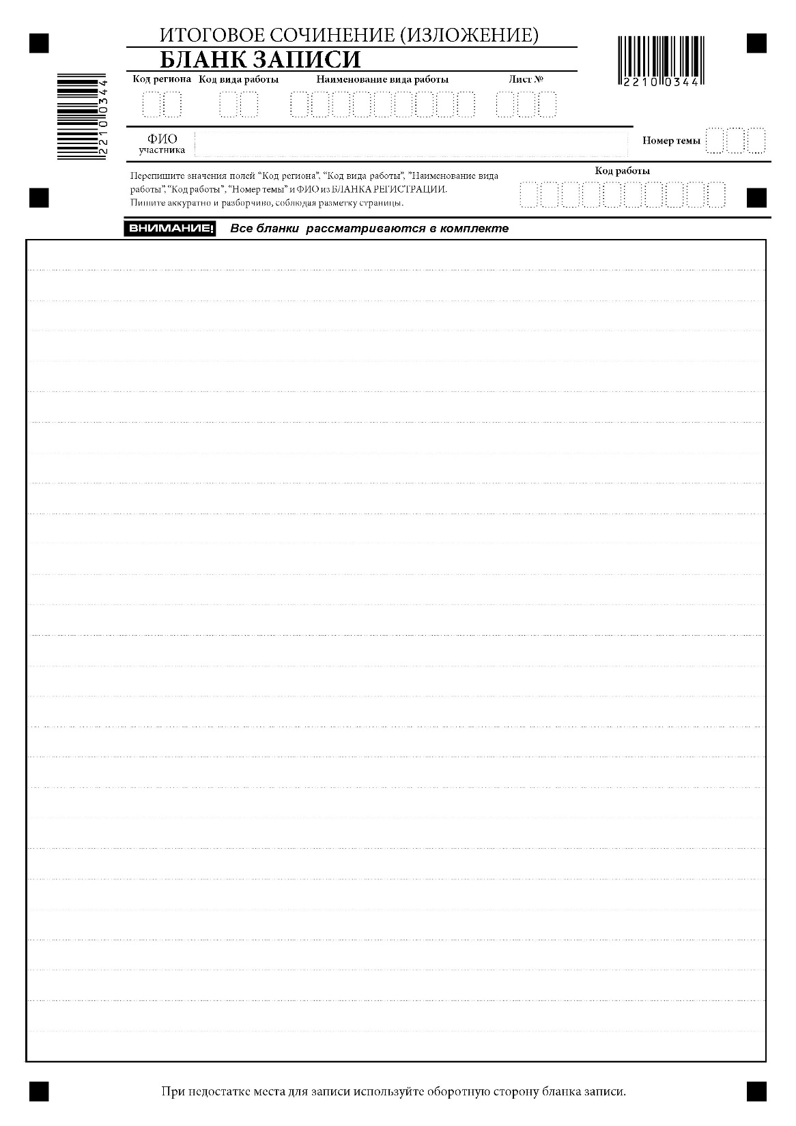
Выдача дополнительного бланка записи
Члены комиссии заполняются поля «Код работы» и «Лист №» (начиная с 3, т.к. листами 1 и 2 являются основные бланки записи)
76 20 сочинение
001
ФИО прописью
112
Участником заполняются поля «Код региона» и «Код вида работы» и «Наименование вида работы», «Номер темы» - член комиссии проверяет.
76 20 сочинение
002
ФИО прописью
112
Текст итогового сочинения (изложения), текст итогового сочинения (изложения), текст итогового сочинения (изложения), текст итогового сочинения (изложения),
текст итогового сочинения (изложения), текст итогового сочинения (изложения), текст итогового сочинения (изложения)
76 20 сочинение
003
ФИО прописью
112
5739590763

Slide 62
Комиссия по проведению ИС(И)
По истечении установленного времени завершения ИС(И):
- объявить об окончании ИС(И)
- собрать у участников бланки регистрации и бланки записи ИС(И)
- поставить «Z» области бланка записи, оставшейся незаполненной
- заполнить в БР поле «Количество бланков записи» – по факту (сколько бланков записи было использовано
- заполнить форму ИС-5
- сделать метку «X» гелевой ручкой чернилами красного цвета в оригиналах бланков ИС(И) над словами «ИС(И)»
За 30 минут и за 5 минут до окончания ИС(И) сообщить участникам:
- о скором завершении ИС(И)
- о необходимости перенести ИС(И) из черновиков в бланки записи
По завершении ИС(И) передать руководителю ОО:
- ВДП с комплектами бланков ИС(И)
- формы ИС-5, ИС-07, ИС-08, ИС-09
- упаковку с неиспользованными/бракованными материалами ИС(И)
- словари
- инструкции

Slide 63
ИС(И): завершение
На бланке регистрации член комиссии по проведению:
проверяет заполнение полей
заполняет поле «Количество бланков записи» (1 или более)
0 0 2

Slide 64
ИС(И): завершение
Члены комиссии по
проведению проверяют:
заполнение полей «Код региона» и «Код вида работы» и «Наименование вида работы», «Номер темы», «Код работы» и «Лист №»,
пересчитывает бланки записи,
- проставляют «Z» на последнем бланке записи
76 20 сочинение
001
ФИО прописью
112
76 20 сочинение
002
ФИО прописью
112
Текст итогового сочинения (изложения), текст итогового сочинения (изложения).

Slide 65
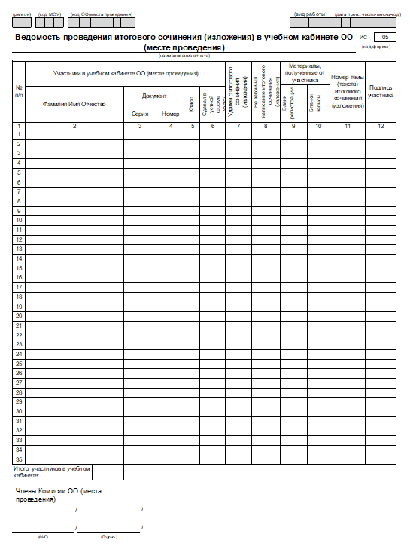
Ведомость проведения итогового сочинения (изложения) в учебном кабинете ОО (месте проведения) (ИС-05)
18
Материалы, полученные от участника
Бланки записи - вписать то количество бланков записи, включая дополнительные бланки записи, которое было ИСПОЛЬЗОВАНО участником для написания ИС(И)

Slide 66
Сбор и упаковка бланков ИС(И)
X
В ОРИГИНАЛАХ БЛАНКОВ ИС(И) над словами «ИТОГОВОЕ СОЧИНЕНИЕ (ИЗЛОЖЕНИЕ)» поставить метку «X» гелевой ручкой ЧЕРНИЛАМИ КРАСНОГО ЦВЕТА
БЛАНКИ ИС(И) в учебном кабинете собрать по порядку
(по комплектам) (ИС-05):
1. Комплект бланков участника ИС(И)
Бланк регистрации первого участника
Бланк записи № 1 первого участника
Бланк записи № 2 первого участника
Дополнительные бланки записи первого участника
2. Комплект бланков участника ИС(И)
Бланк регистрации второго участника
Бланк записи № 1 второго участника
Дополнительные бланки записи № 2 второго участника и т.д.
Бланки ИС(И) упаковать в ВДП (форма 11-С(И)
ЗАПОЛНЕННЫЙ
ОРИГИНАЛЫ
X
ЗАПОЛНЕННЫЙ
X
ЗАПОЛНЕННЫЙ

Slide 67
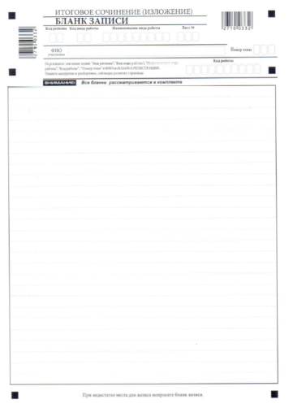
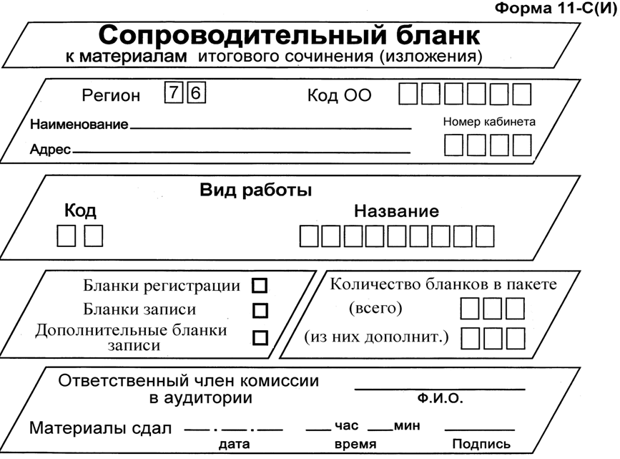
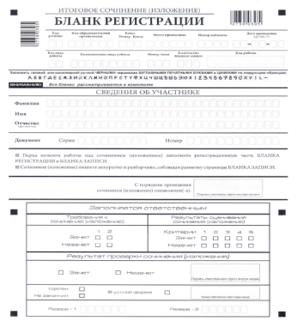
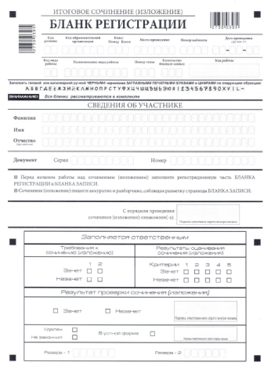
3
3
Упаковка в аудитории ОО
2
1
2
1
1
X
X
15
О Р И Г И Н А Л Ы Б Л А Н К О В
Указать количество бланков
КОМПЛЕКТ
1 УЧАСТНИКА
КОМПЛЕКТ
2 УЧАСТНИКА
2
Файл с формами и служебными записками

Slide 68
Сбор и упаковка бланков участников ИС(И)
Упаковка с материалами ИС(И)
Отчетные формы –
файл-вкладыш

Slide 69



Передача материалов ИС(И) руководителю ОО
Члены комиссии по проведению ИС(И) передают руководителю ОО:
неиспользованные листы бумаги для черновиков со штампом ОО
темы итогового сочинения, тексты для изложения
ВДП с бланками участников ИС(И)
упаковку с неиспользованными, испорченными (бракованными) бланками ИС(И), дополнительными бланками записи, использованными черновиками
«Ведомость проведения ИС(И) в учебном кабинете ОО (месте проведения)» (ИС-05)
«Ведомость коррекции персональных данных участников ИС(И)» (ИС-07) (при наличии)
«Акт о досрочном завершении написания ИС(И) по уважительным причинам» (ИС-08) (при наличии)
«Акт об удалении участника ИС(И)» (ИС-09) (при наличии)
инструкцию, зачитываемую участникам ИС(И)
инструкции для участников ИС(И)
флеш-накопитель с записью ответа участника ИС(И) (устная форма) (при наличии)
орфографические (толковые )словари
ВДП с материалы ИС(И) участников ИС(И), отказавшихся от предоставления согласия на обработку персональных данных (при наличии)
служебные, объяснительные записки

Slide 70
Завершение проведения ИС(И)
Общественные наблюдатели передают руководителю ОО заполненную форму (ИС-10)
Раздел заполняется руководителем ОО в случае НЕЯВКИ общественного наблюдателя

Slide 71

Передача материалов ИС(И) руководителю ОО
Медицинский работник передает руководителю ОО:
журнал учета участников ИС(И), обратившихся к медицинскому работнику во время проведения ИС(И)
ведомость наличия лекарственных препаратов у участников ИС(И) в день проведения ИС(И)
лист учета «ВХОДНОГО ФИЛЬТРА» специалистов, привлекаемых к проведению ИС(И), общественных наблюдателей, лиц, имеющих право присутствовать в ОО (месте проведения ИС(И)) в день проведения ИС(И)
лист учета «ВХОДНОГО ФИЛЬТРА» участников ИС(И)

Slide 72
Порядок проведения ИС(И)
ОСОБЫЕ СЛУЧАИ

Slide 73
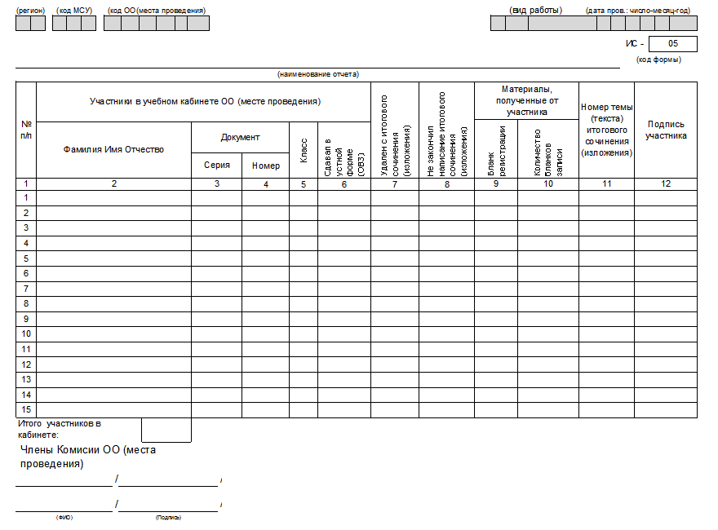

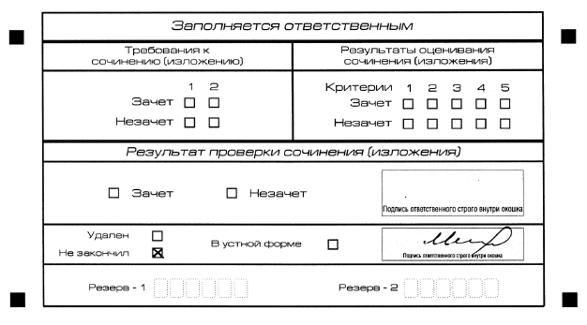
Процедура досрочного завершения написания ИС(И)
по объективным причинам
X
Копирование бланков ИС(И) с внесенной в бланк регистрации отметкой «Х» в поле «Не закончил» («Удален»), подтвержденной подписью члена комиссии по проведению ИС(И), не производится, проверка таких ИС(И) не осуществляется

Slide 74
Процедура удаления участника ИС(И) (нарушение п. 27 Порядка)
Член комиссии по проведению ИС(И):
составляет Акт об удалении участника ИС(И) (ИС-09)
вносит метку «Х» в «Ведомость проведения ИС(И) в учебном кабинете ОО (месте проведения ) (ИС-05)
участник ИС(И) ставит подпись в форме ИС-05
вносит метку «Х» в поле «Удален» бланка регистрации
ставит подпись в бланке регистрации

Slide 75
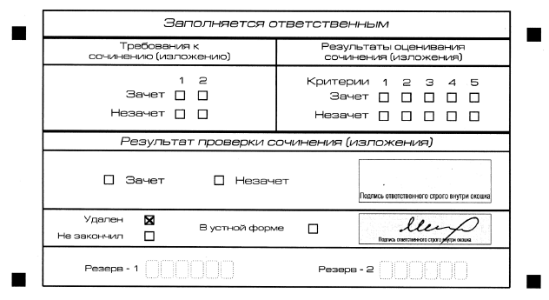
Процедура удаления участника ИС(И)
X
Копирование бланков ИС(И) с внесенной в бланк регистрации отметкой «Х» в поле «Не закончил» («Удален»), подтвержденной подписью члена комиссии по проведению ИС(И), не производится, проверка таких ИС(И) не осуществляется

Slide 76
Процедура досрочного завершения написания ИС(И) по объективным причинам
Член комиссии по проведению ИС(И):
составляет «Акт о досрочном завершении написания ИС(И) (ИС-08)
вносит метку «Х» в поле «Не закончил» бланка регистрации
вносит метку «Х» в «Ведомость проведения ИС(И) в учебном кабинете ОО (месте проведения ) (ИС-05)
участник ИС(И) ставит подпись в форме ИС-05
ставит подпись в бланке регистрации

Slide 77
Особенности организации и проведения ИС(И) для лиц с ОВЗ, детей-инвалидов и инвалидов
Для участников ИС(И) с ОВЗ, детей-инвалидов и инвалидов, а также лиц, обучающихся по состоянию здоровья на дому в образовательных организациях, в том числе санаторно-курортных, в которых проводятся необходимые лечебные, реабилитационные и оздоровительные мероприятия для нуждающихся в длительном лечении, департамент образования организует проведение ИС(И) в условиях, учитывающих состояние их здоровья, особенности психофизического развития.
Материально-технические условия проведения ИС(И) обеспечивают возможность беспрепятственного доступа таких участников сочинения (изложения) в учебные кабинеты, туалетные и иные помещения, а также их пребывания в указанных помещениях (наличие пандусов, поручней, расширенных дверных проемов, лифтов (при отсутствии лифтов учебный кабинет располагается на первом этаже), наличие специальных кресел и других приспособлений).
В местах проведения ИС(И) выделяются помещения для организации питания и перерывов для проведения необходимых медико-профилактических процедур.

Slide 78
Особенности организации и проведения ИС(И) для лиц с ОВЗ, детей-инвалидов и инвалидов
При проведении ИС(И) при необходимости присутствуют ассистенты, оказывающие участникам с ОВЗ, детям-инвалидам и инвалидам необходимую техническую помощь с учетом состояния их здоровья, особенностей психофизического развития и индивидуальных особенностей:
в части передвижения по месту проведения ИС(И)
в обеспечении коммуникации
в использовании технических средств, необходимых для выполнения заданий
в ведении записей, чтении
помогают при оформлении регистрационных полей бланков ИС(И)
переносят ИС(И) в бланки ИС(И)
- при выполнении ИС(И) на компьютере оказывают техническую помощь
вызывают медперсонал (при необходимости)
Участники ИС(И) с ОВЗ, дети-инвалиды и инвалиды с учетом их индивидуальных возможностей пользуются в процессе написания ИС(И) необходимыми им специальными техническими средствами

Slide 79
Особенности организации и проведения ИС(И) для лиц с ОВЗ, детей-инвалидов и инвалидов
Основанием для организации ИС(И) на дому, в медицинской организации является заключение медицинской организации и рекомендации ПМПК.
ИС(И) организуется по месту жительства участника ИС(И), по месту нахождения медицинской организации, в которой участник ИС(И) находится на длительном лечении, с выполнением минимальных требований к процедуре проведения.

Slide 80
Особенности проведения ИС(И) на дому
Для лиц, имеющих медицинские показания для обучения на дому, заключение медицинской организации и рекомендации ПМПК, в соответствии с приказом департамента образования, ИС(И) организуется на дому.
ИС(И) организуется с выполнением минимальных требований к процедуре проведения.
Руководитель ОО издает приказ об утверждении состава комиссии по проведению ИС(И) на дому.
Руководитель контролирует процедуру подготовки к ИС(И) (печать бланков, отчетных форм, оформление отчетных форм, оформление ВДП, передача тем и текстов для изложения в день проведения ИС(И), доставка материалов ИС(И) по завершении ИС(И))

Slide 81
Особенности организации и проведения ИС(И) в устной форме
Для участников ИС(И) с ОВЗ, детей-инвалидов и инвалидов ИС(И) может по их желанию и при наличии соответствующих медицинских показаний проводиться в устной форме.
Устное сочинение (изложение) участников записывается на флеш-носитель. Аудиозаписи участников передаются ассистенту, который в присутствии руководителя ОО переносит устные сочинения (изложения) из аудиозаписей в бланки сочинения (изложения).

Slide 82
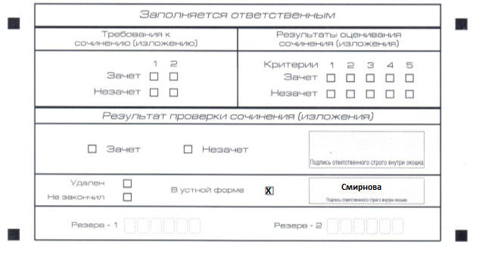
Особенности организации и проведения ИС(И) в устной форме
Член комиссии по проведению ИС(И)
вносит в бланк регистрации указанного участника метку «Х» в поле «В устной форме»
заверяет своей подписью внесение указанной отметки в специально отведенном поле
вносит метку в поле «Сдавал в устной форме (ОВЗ)» в форму ИС-05 «Ведомость проведения итогового сочинения (изложения) в учебном кабинете образовательной организации (месте проведения)»
X

Slide 83
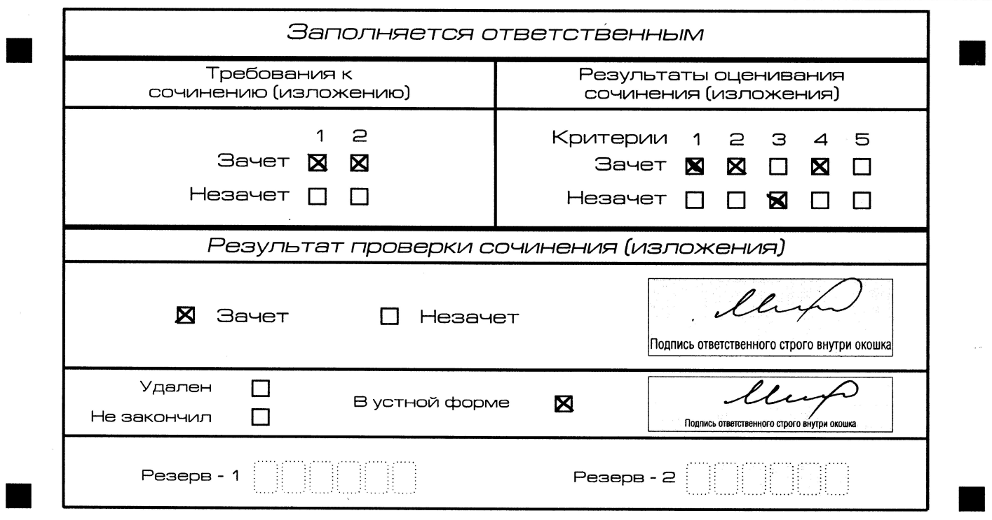
Заполнение поля «Результаты оценивания ИС(И)» в случае проверки ИС(И) участника, сдававшего ИС(И) в устной форме
Оценивание проводится по двум установленным требованиям: «Объем ИС(И)» и «Самостоятельность написания ИС(И)».
ИС(И), соответствующее установленным требованиям, оценивается по критериям № 1 и № 2, а также дополнительно «зачет» по одному из критериев №№ 3–4.
ИС(И) по критерию № 5 не проверяется и отметки в соответствующее поле «Критерий 5» не вносятся (остаются пустыми)

Slide 84
Особенности проведения ИС(И) для участников ИС(И), отказавшихся предоставить согласие на обработку персональных данных
Разъяснения по организации проведения ИС(И) для участников, отказавшихся от предоставления согласия на обработку персональных данных (приложение 3 к Порядку)
Для участников ИС(И), отказавшихся предоставить согласие на обработку персональных данных, ИС(И) проводится в штатном режиме, за исключением того, что в формах для ИС(И), бланке регистрации не указываются данные о документе, удостоверяющем личность.
Все сопроводительные документы оформляются вручную и отдельно на участника ИС(И) (ИС-01, ИС-02, ИС-04, ИС-05, ИС-06, ИС-07, ИС-08, ИС-09, акт приемки-передачи материалов ИС(И)).
Работы участников упаковывают в отдельный ВДП, формы ИС(И) - в файл-вкладыш, на Сопроводительном бланке вносят метку «Отказ от предоставления персональных данных», материалы ИС(И) участников, отказавшихся предоставить согласие на обработку персональных данных, доставляют в РЦОИ.

Slide 85
Инструкция
для членов комиссии по проверке

Slide 86
Завершение проверки
Акт общественного наблюдения
за проверкой ИС(И) в ОО (месте проверки) (ИС-11)
ПО количеству распределенных общественных наблюдателей в ОО (место проверки)
Раздел заполняется руководителем ОО в случае НЕЯВКИ общественного наблюдателя

Slide 87
До начала проверки ИС(И)
Члены комиссии по проведению ИС(И) до начала проведении ИС(И) обязаны ознакомиться с:
нормативными правовыми документами, регламентирующими проведение ИС(И)
порядком проведения и проверки ИС(И)
методическими материалами Рособрнадзора, рекомендуемыми к использованию при организации и проведении ИС(И)
инструкцией, определяющей порядок их работы
правилами заполнения бланков ИС(И)
критериями оценивания ИС(И), разработанными Рособрнадзором
правилами заполнения отчетной форм ИС-06
Во время проверки ИС(И) членам комиссии по проверке ИС(И) ЗАПРЕЩЕНО иметь при себе средства связи

Slide 88
Порядок проверки и оценивания ИС(И)
Технический специалист
Эксперты
Руководитель ОО
проверяют КОПИИ БЛАНКОВ ЗАПИСИ в соответствии с требованиями и критериями оценивания, разработанными Рособрнадзором
определяет порядок проверки требования №2 «Самостоятельность написания ИС(И)»
делает копии бланков для проверки
копирование бланков ИС(И) с внесенной в бланк регистрации отметкой «Х» в поле «Не закончил» («Удален»), подтвержденной подписью члена комиссии по проведению ИС(И), не производится, проверка ИС(И) не осуществляется
Эксперты
Эксперты
Технический специалист
переносит результаты проверки из КОПИЙ БЛАНКОВ регистрации в ОРИГИНАЛЫ БЛАНКОВ РЕГИСТРАЦИИ
заполняют «Протокол проверки ИС(И) (ИС-06)
заполняют КОПИИ БЛАНКОВ регистрации

Slide 89
Организация проверки ИС(И)
18
Каждое сочинение (изложение) проверяется
ОДНИМ ЭКСПЕРТОМ ОДИН РАЗ
Результаты проверки по ТРЕБОВАНИЯМ и КРИТЕРИЯМ оценивания («зачет»/«незачет») вносятся в копию бланка регистрации

Slide 90
Критерии оценивания ИС(И)
18
ТРЕБОВАНИЯ
№ 1 | Объём итогового сочинения (изложения) |  | ОСНОВНЫЕ
№ 2 | Самостоятельность написания итогового сочинения (изложения)
КРИТЕРИИ
 | ИС | ИИ
№ 1 | Соответствие теме | Содержание изложения | ОСНОВНЫЕ
№ 2 | Аргументация. Привлечение литературного материала | Логичность изложения
№ 3 | Композиция и логика рассуждения | Использование элементов стиля исходного текста | + дополнительно один
№ 4 | Качество письменной речи
№ 5 | Грамотность
2 требования (№1 и №2) + 2 критерия (№ 1 и № 2) + дополнительно один критерий (№ 3, № 4, № 5) = «ЗАЧЕТ»

Slide 91
Требование № 1.
«ОБЪЁМ ИС(И)»
18
Если в сочинении менее 250 слов, а в изложении менее 150 слов (в подсчет включаются все слова, в том числе и служебные), то выставляется «незачет» за невыполнение требования № 1 и «незачет» за работу в целом
! ТАКИЕ ИТОГОВЫЕ СОЧИНЕНИЯ (ИЗЛОЖЕНИЯ) НЕ ПРОВЕРЯЮТСЯ ПО ТРЕБОВАНИЮ № 2 «САМОСТОЯТЕЛЬНОСТЬ НАПИСАНИЯ ИС(И)» И КРИТЕРИЯМ ОЦЕНИВАНИЯ

Slide 92
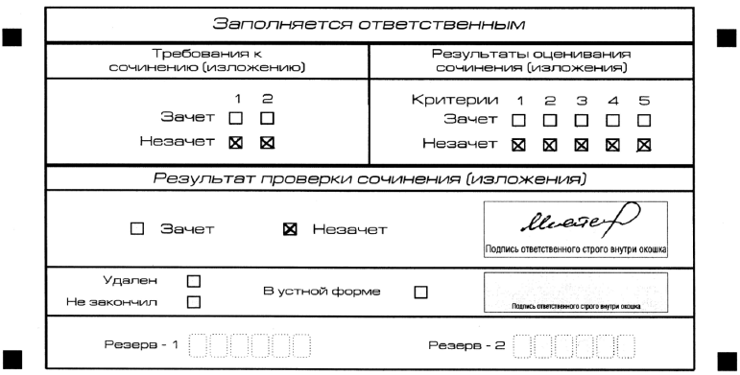
Требование № 1. «Объем ИС(И)»
18
Образец заполнения нижней части бланка регистрации
Эксперт выставляет «незачет» за невыполнение требования № 1
В клетки по требованию № 2 выставляет «незачет»
В клетки по критериям оценивания выставляет «незачет»
В поле «Результат проверки сочинения (изложения) ставится «незачет»

Slide 93
Требование № 2.
«САМОСТОЯТЕЛЬНОСТЬ НАПИСАНИЯ ИС(И)»
18
Если сочинение (изложение) признано несамостоятельным, то выставляется «незачет» за невыполнение требования № 2 и «незачет» за всю работу в целом
! ТАКИЕ ИТОГОВЫЕ СОЧИНЕНИЯ (ИЗЛОЖЕНИЯ)
НЕ ПРОВЕРЯЮТСЯ ПО КРИТЕРИЯМ ОЦЕНИВАНИЯ

Slide 94
Требование № 2.
«Самостоятельность написания ИС(И)»
18
Эксперт выставляет «незачет» за невыполнение требования № 2
Образец заполнения нижней части бланка регистрации
В клетки по критериям оценивания выставляет «незачет»
В поле «Результат проверки сочинения (изложения) ставится «незачет»

Slide 95
Алгоритм проверки ИС(И):
от требований к критериям оценивания
Если ИС(И) соответствует требованию № 1 и требованию № 2, то эксперт выставляет «зачет» за выполнение требования № 1 и требования № 2
После этого сочинение (изложение) оценивается по КРИТЕРИЯМ

Slide 96
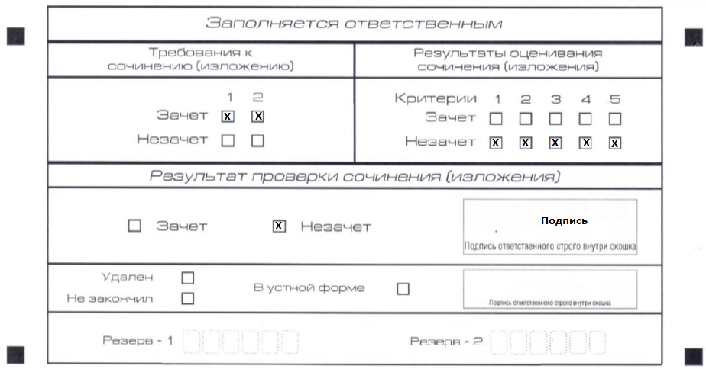
Оценивание сочинения по критериям
Образец заполнения нижней части бланка регистрации
Сочинение оценивается по пяти критериям
Критерии № 1 и № 2 являются ОСНОВНЫМИ
Если за сочинение (изложение) по критерию № 1 выставлен «незачет», то сочинение (изложение) по критериям № 2 - № 5 не проверяется
В клетки по всем критериям выставляется «незачет»

Slide 97
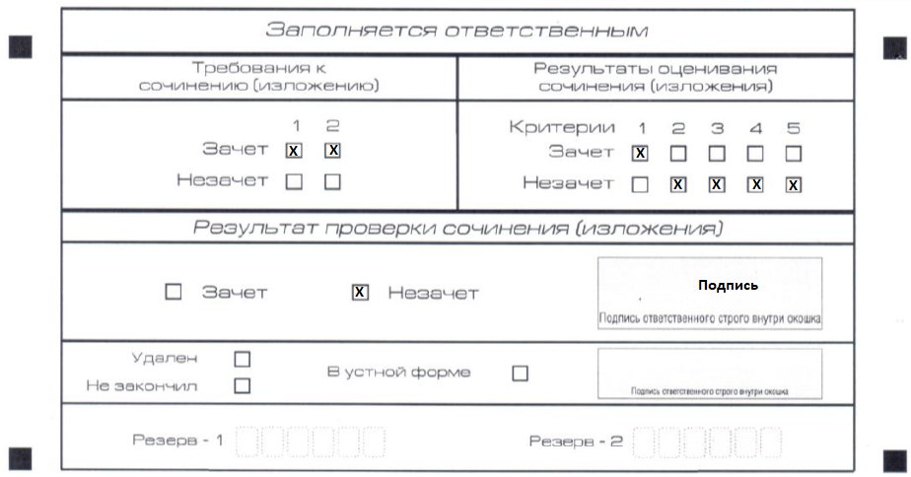
Оценивание сочинения по критериям
Сочинение оценивается по пяти критериям
Критерии № 1 и № 2 являются ОСНОВНЫМИ
Если за сочинение (изложение) по критерию № 1 выставлен «зачет», а по критерию № 2 «незачет», то сочинение (изложение) по критериям № 3 - № 5 не проверяется.
В клетки по всем критериям выставляется «незачет»
Образец заполнения нижней части бланка регистрации

Slide 98
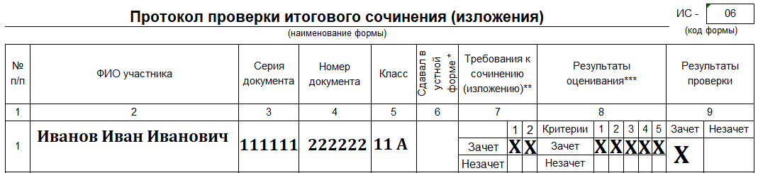
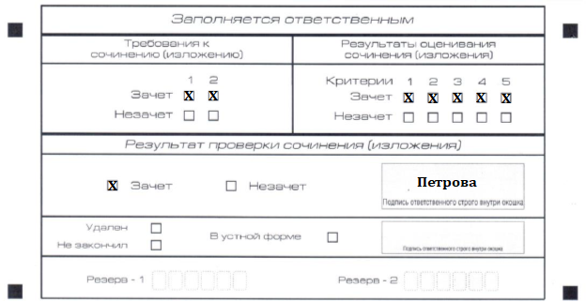
Проверка итогового сочинения (изложения)
Заполнение «Протокола проверки итогового сочинения (изложения)» (форма ИС-06)
ПЕРЕНОС результатов проверки из ИС-06 в копии бланков регистрации участников ИС(И)
18

Slide 99
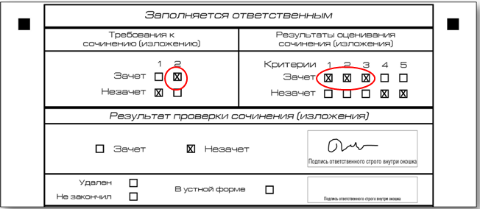
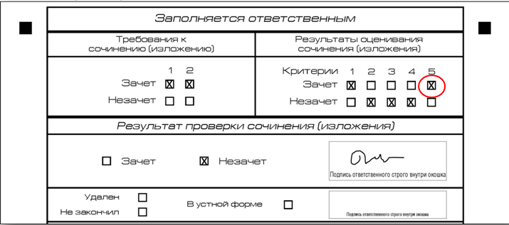
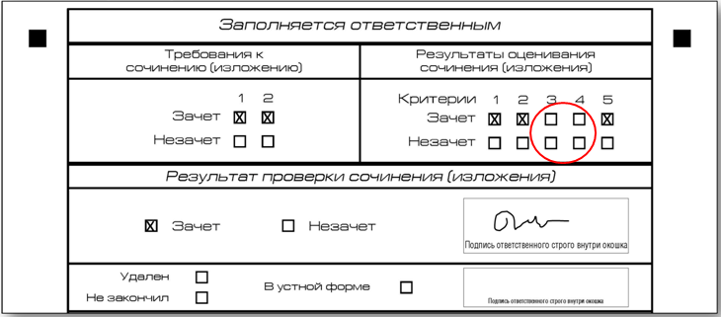
Ошибки в заполнения полей бланков ИС(И)
Пример 2
Самая распространенная ошибка – забывают проставить Х в итоговый результат
«Зачёт»/«Незачёт»
Пример 3
Пример 4

Slide 100
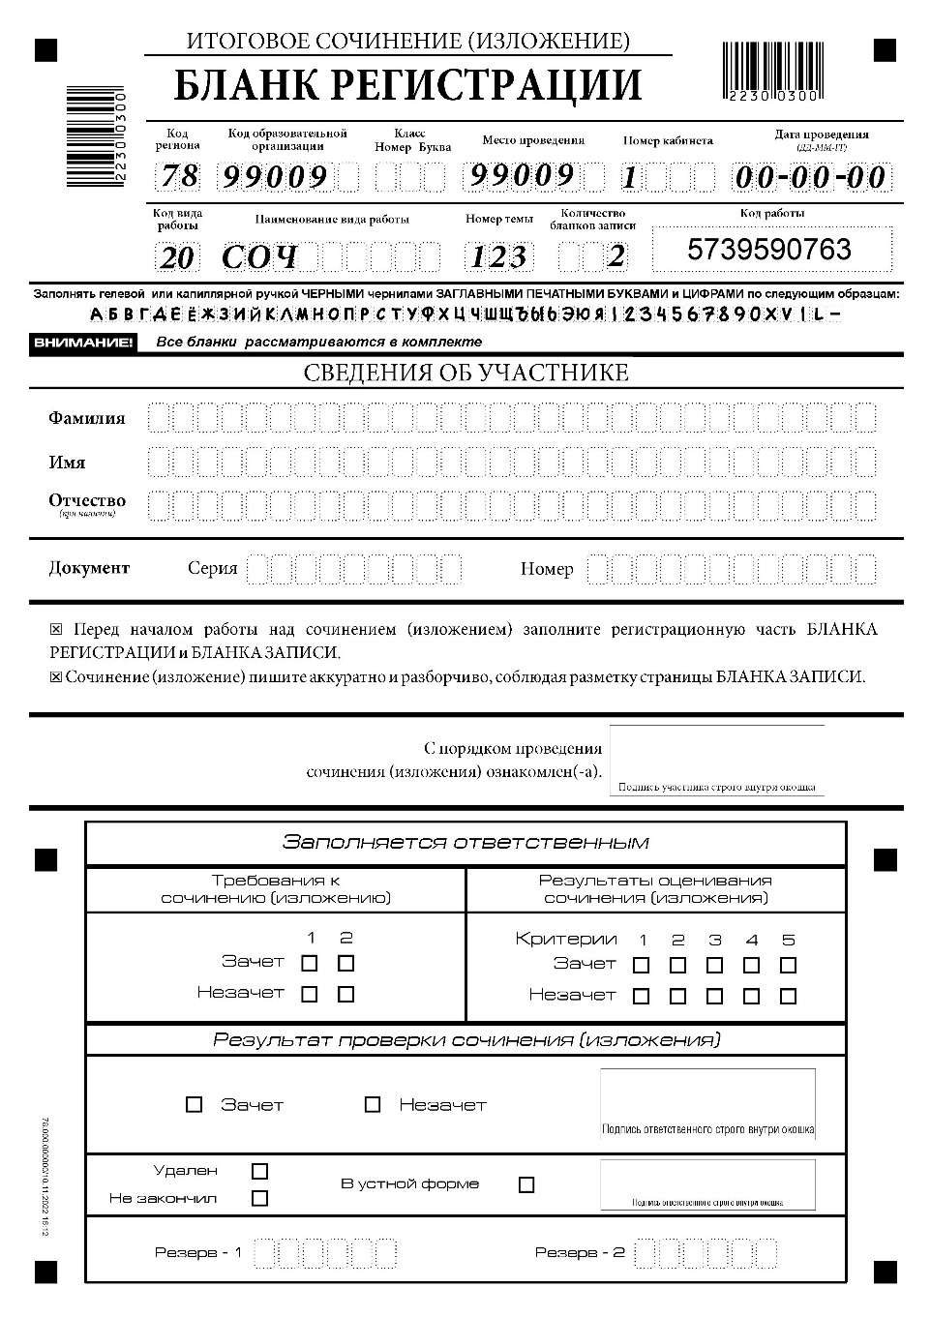
ИС(И): выставление результатов
Х
Х
Х
Х
Х
Х
Х
Для устной формы – пятый критерий не выставляется
Должно быть проставлено 8 Х
Х

Slide 101
Образец заполнения нижней части бланка регистрации
18

Slide 102
Хранение материалов ИС(И) в ОО
месяц с момента проведения ИС(И)
1.
- Неиспользованные распечатанные индивидуальные комплекты бланков ИС(И)
Замененные индивидуальные комплекты бланков ИС(И) (брак, испорченные)
Неиспользованные дополнительные бланки записи
Использованные черновики
Формы ИС(И):
«Списки распределения участников по образовательным организациям (местам проведения)» (ИС-01)
«Прикрепление образовательной организации регистрации к образовательной организации проведения» (ИС-02)
- Журнал медицинского работника, входной фильтр
2.
КОПИИ БЛАНКОВ РЕГИСТРАЦИИ
КОПИИ БЛАНКОВ ЗАПИСИ

Slide 103
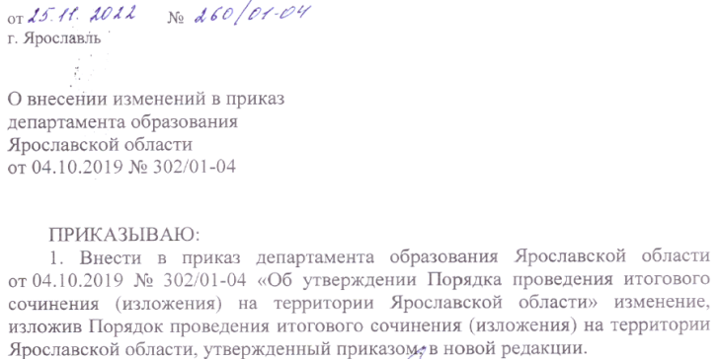
Порядок проведения ИС(И)
Доставка материалов ИС(И) в РЦОИ
18
КТО?
П. 13.1 Порядка проведения ИС(И) …
13.1. РУКОВОДИТЕЛЬ ОО (или иных организаций, в которых проводилась проверка по решению департамента образования) в соответствии с графиком доставки материалов ИС(И) доставляет ОРИГИНАЛЫ БЛАНКОВ ИС(И) участников ИС(И) с внесенными в них результатами проверки, в том числе оригиналы бланков ИС(И) с внесенной отметкой «Х» в поля «Не закончил» или «Удален», подтвержденной подписью члена комиссии по проведению ИС(И), ОТЧЕТНЫЕ ФОРМЫ, заполненные сопроводительные документы в РЦОИ для последующей обработки.

Slide 104
3
3
Передача в РЦОИ
2
1
2
1
1
X
X
15
О Р И Г И Н А Л Ы Б Л А Н К О В
Указать количество бланков
КОМПЛЕКТ
1 УЧАСТНИКА
КОМПЛЕКТ
2 УЧАСТНИКА
2
Файл с формами и служебными записками
БЛАНКИ ЗАПИСИ только ЗАПОЛНЕННЫЕ

Slide 105
Акт приемки-передачи материалов ИС(И)
(приложение 2 к инструкции 1)
ВДП с бланками ИС(И) (по количеству аудиторий)
Отчетные формы
«Список участников ИС(И) в ОО (месте проведения» (ИС-04) (одна из ОО)
«Список участников ИС(И) в ОО (месте проведения) (ИС-05) (по количеству аудиторий)
«Протокол проверки ИС(И)» (ИС-06) (по количеству экспертов)
«Ведомость коррекции персональных данных участников ИС(И)» (ИС-07) (при наличии)
«Акт о досрочном завершении написания ИС(И) по уважительным причинам» (ИС-08) (при наличии)
Акт об удалении участника ИС(И) (ИС-09) (при наличии)
Акт общественного наблюдения за проведением ИС(И) в ОО (месте проведения)(ИС-10) (по количеству распределенных ОН)
Акт общественного наблюдения за проверкой ИС(И) в ОО (месте проверки)(ИС-11) (по количеству распределенных ОН)
Список работников, привлекаемых к проведению ИС(И) в ОО (месте проведения) и общественных наблюдателей (ИС-12)
Прочие документы и акты ОО, объяснительные и служебные записки (по факту)
ВАЖНО! Оригиналы бланков ИС(И) участников, которые были УДАЛЕНЫ с ИС(И) или ДОСРОЧНО ЗАВЕРШИЛИ ПО ОБЪЕКТИВНЫМ ПРИЧИНАМ ИС(И), доставляются в РЦОИ

Slide 106
Порядок проведения ИС(И)
повторный допуск к написанию ИС(И)
в дополнительные сроки
обучающиеся XI (XII) классов, экстерны, получившие по ИС(И) неудовлетворительный результат («незачет»)
обучающиеся XI (XII) классов, экстерны, удаленные с ИС(И) за нарушение установленных требований Порядка проведения ГИА-11 (п. 27)
участники ИС(И), не явившиеся на ИС(И) по уважительным причинам (болезнь или иные обстоятельства), подтвержденным документально
участники ИС(И), не завершившие написание ИС(И) по уважительным причинам (болезнь или иные обстоятельства), подтвержденным документально
Решением педагогического совета ОО
повторно
допускаются участники:
Обучающиеся XI (XII) классов, экстерны, получившие по ИС(И) «незачет», могут быть повторно допущены к участию в ИС(И) в текущем учебном году, но не более двух раз и только в дополнительные сроки

Slide 107



19
Остались ли у Вас вопросы?

Slide 108
СПАСИБО ЗА ВНИМАНИЕ!
18

Slide 109
Контакты
Государственное учреждение Ярославской области
«Центр оценки и контроля качества образования»
Адрес электронной почты: smirnova@coikko.ru
Телефон: 8(4852)28 08 83

